Slide 1
行動通訊廣告製作-1
2018/02/03

Slide 2
課程目的
本課程從網頁的基礎原理出發，探討現今主流的網頁製作方法，帶領學生實際完成行動網頁的製作，並學習如何將網站架設上線運作，最後透過 google、facebook 進行網路行銷。 課程使用 adobe Dreamweaver 做為輔助開發工具，並加強網頁原生語法的訓練，使學生上完這堂能了解網頁的開發原理並自行建立行動網路廣告。

Slide 3
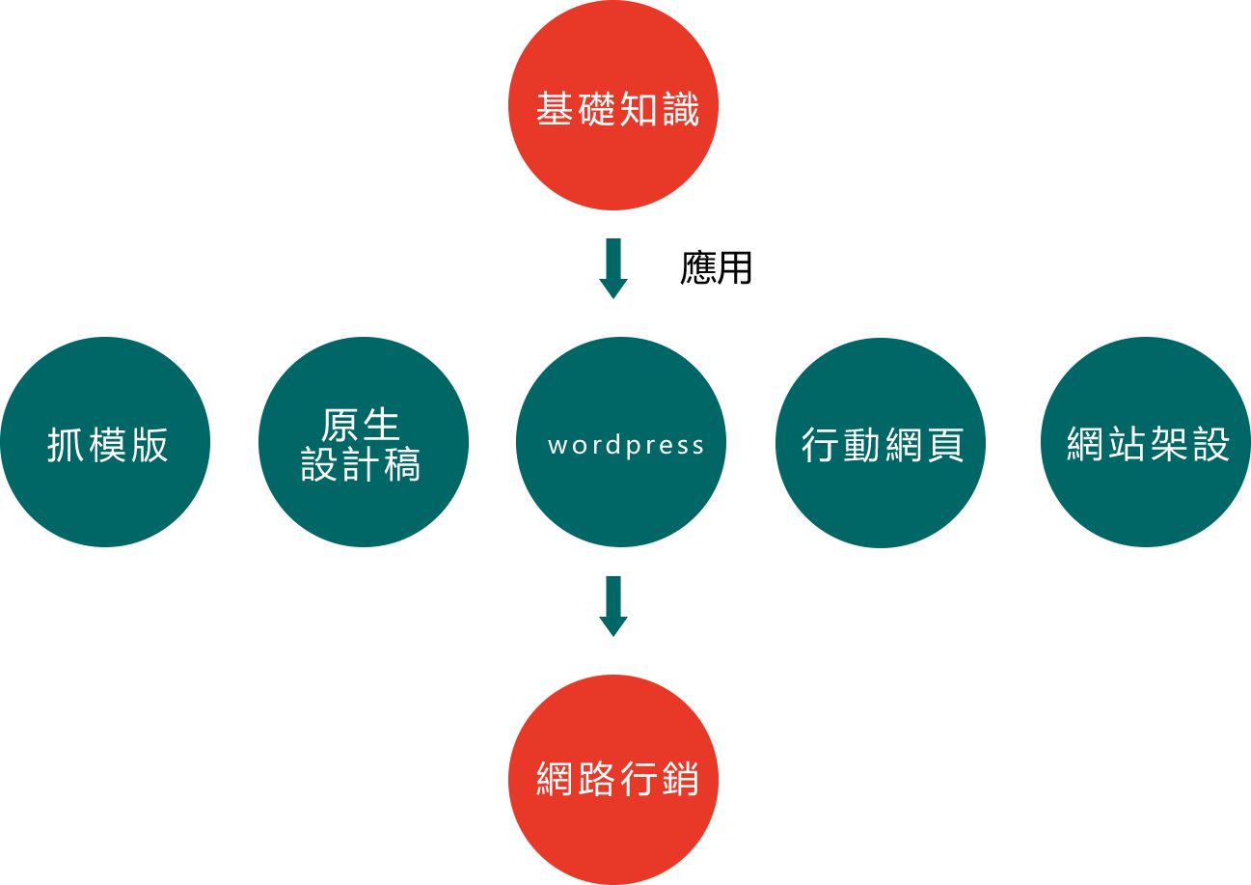
課程架構
基礎知識：基礎 html/css (8) 、基礎 javascript 程式(2) 應用：學習從原生設計稿來製作網頁 (4) 學習使用模版來製作網頁 (4) 學習使用bootstrap來製作行動網頁(4) 學習使用wordpress來製作並管理網頁 (4) 網站架設與管理 - github (4) 行銷：實作 facebook 廣告(2) google seo原理、網頁成效分析(4)
Notes:
課程架構順序僅供參考，會依實際教學穿插在課程中

Slide 4
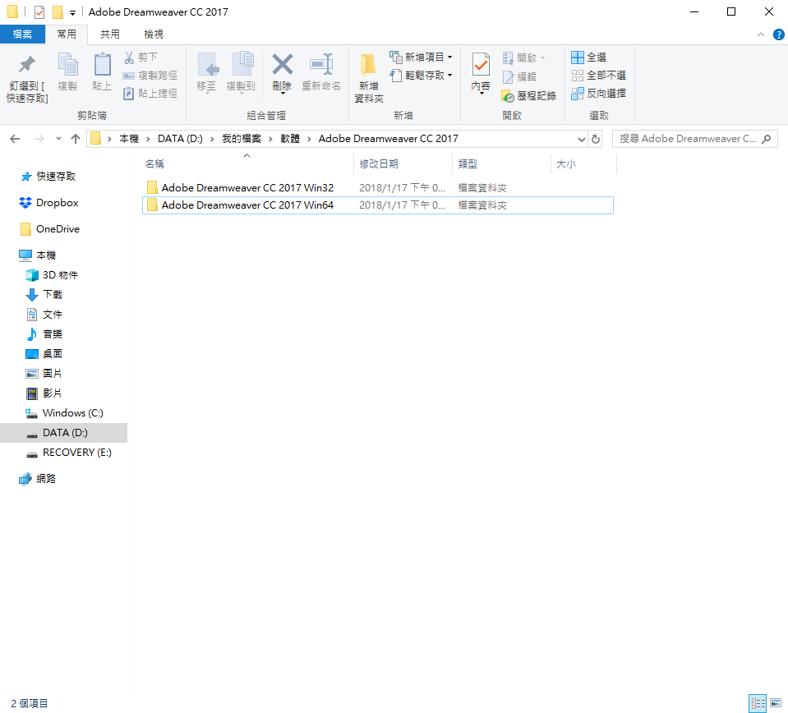
軟體安裝
1、Dreamweaver cc 2017 下載位址 2、下載完後解壓縮 ，會看到兩個資料夾(Win32、Win64) ，如右圖，請依照作業系統的位元版本進行安裝。

Slide 5
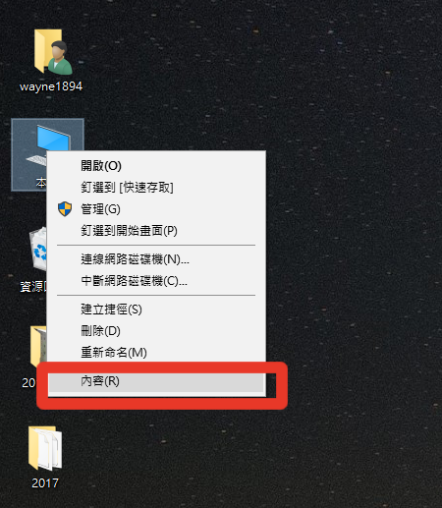
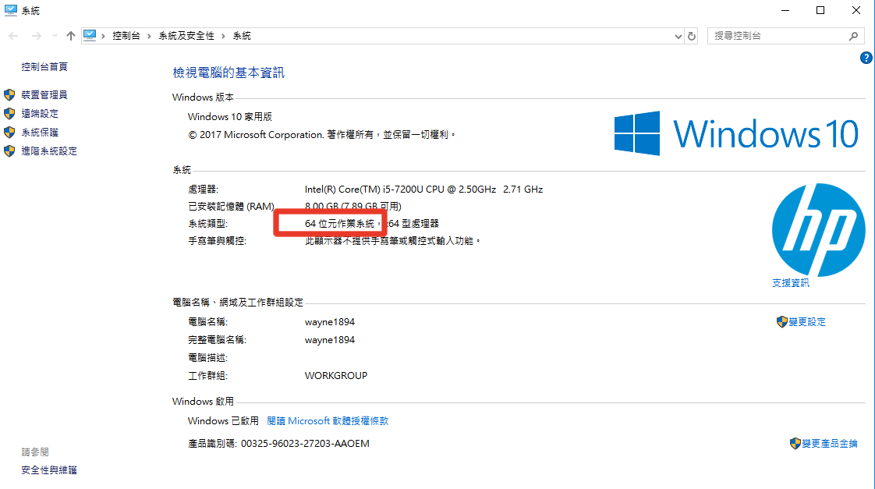
軟體安裝 - 如何查詢作業系統的位元版本
1、[桌面本機圖示按右鍵] > [內容] > [系統類型] 2、若電腦桌面沒有本機圖示，請依 ：[開始] > [設定] > [個人化] > [佈景主題] > [桌面圖示設定] > 電腦選項打勾

Slide 6
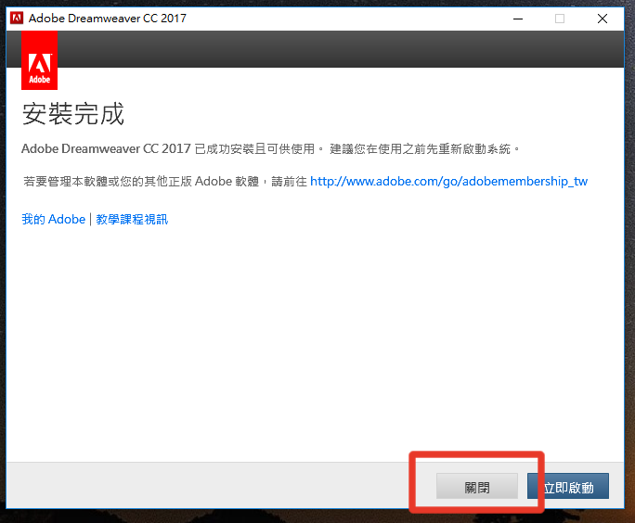
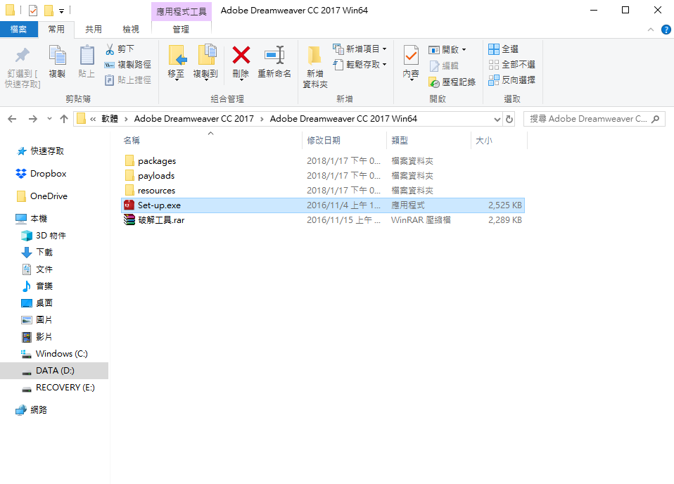
軟體安裝
1、點擊Set-up.exe 開始安裝軟體 2、安裝完成後請按關閉

Slide 7
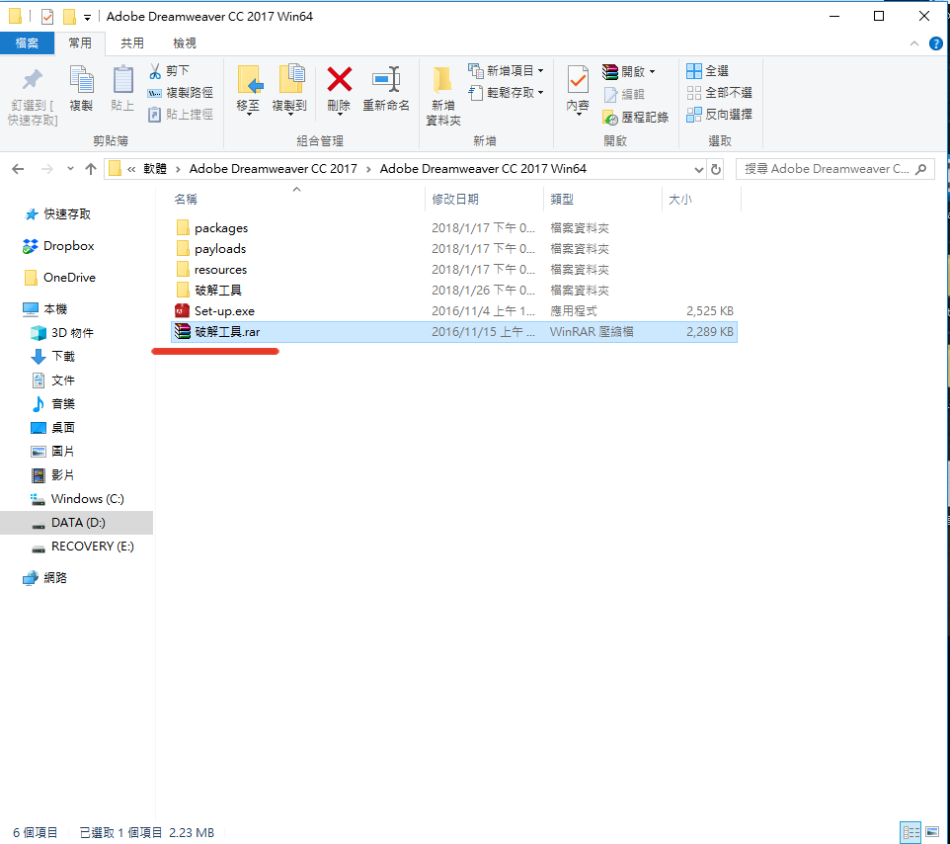
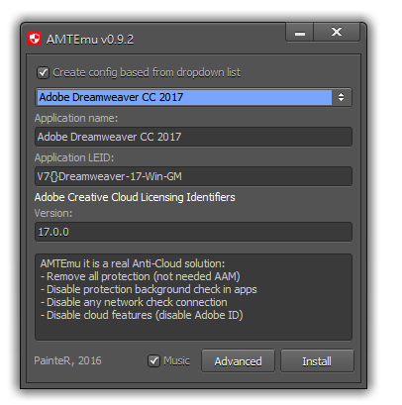
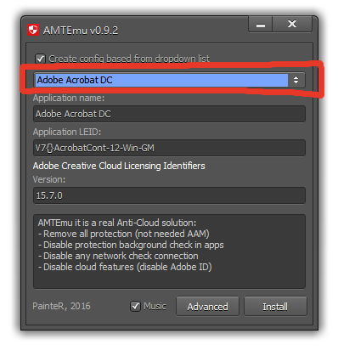
軟體安裝 - 執行破解程式
1、解壓縮破解工具 2、開啟Adobe amtemu.v0.9.2-painter資料夾裡的 amtemu.v0.9.2-painter.exe 3、選擇 Adobe Dreamweaver CC 2017
Notes:
此程式亦能破解最新版本的2018

Slide 8
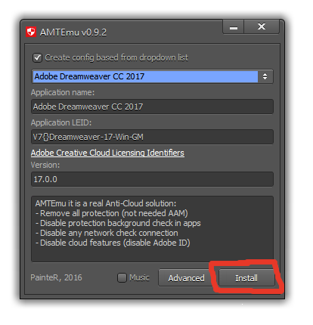
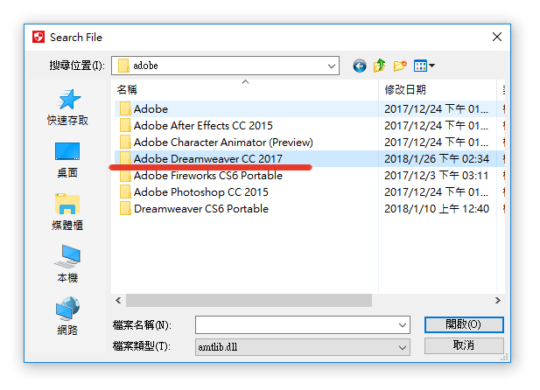
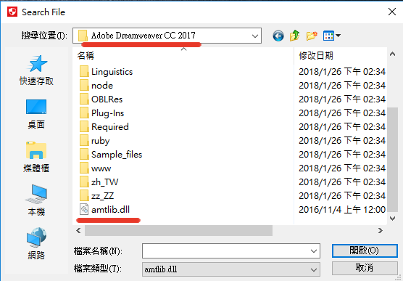
軟體安裝 - 執行破解程式
4、點擊下方Install 5、選擇你剛剛安裝adobe Dreamweaver 2017的位置，進入到裡面 6、進到裡面，找到amtlib.dll 直接按開啟。 7、完成破解 ! 程式可以關掉了。
Notes:
此程式亦能破解最新版本的2018

Slide 9
軟體安裝 - 如果安裝Dreamweaver2018
本課程使用2017版，但若想要使用最新的2018，則需下載 Adobe Creative Cloud，透過此軟體來安裝 Dw2018 ，安裝成功後，在透過 前面2017的破解方法即可順利完成破解。(此程式亦能破解adobe2017、2018 所有軟體)

Slide 10
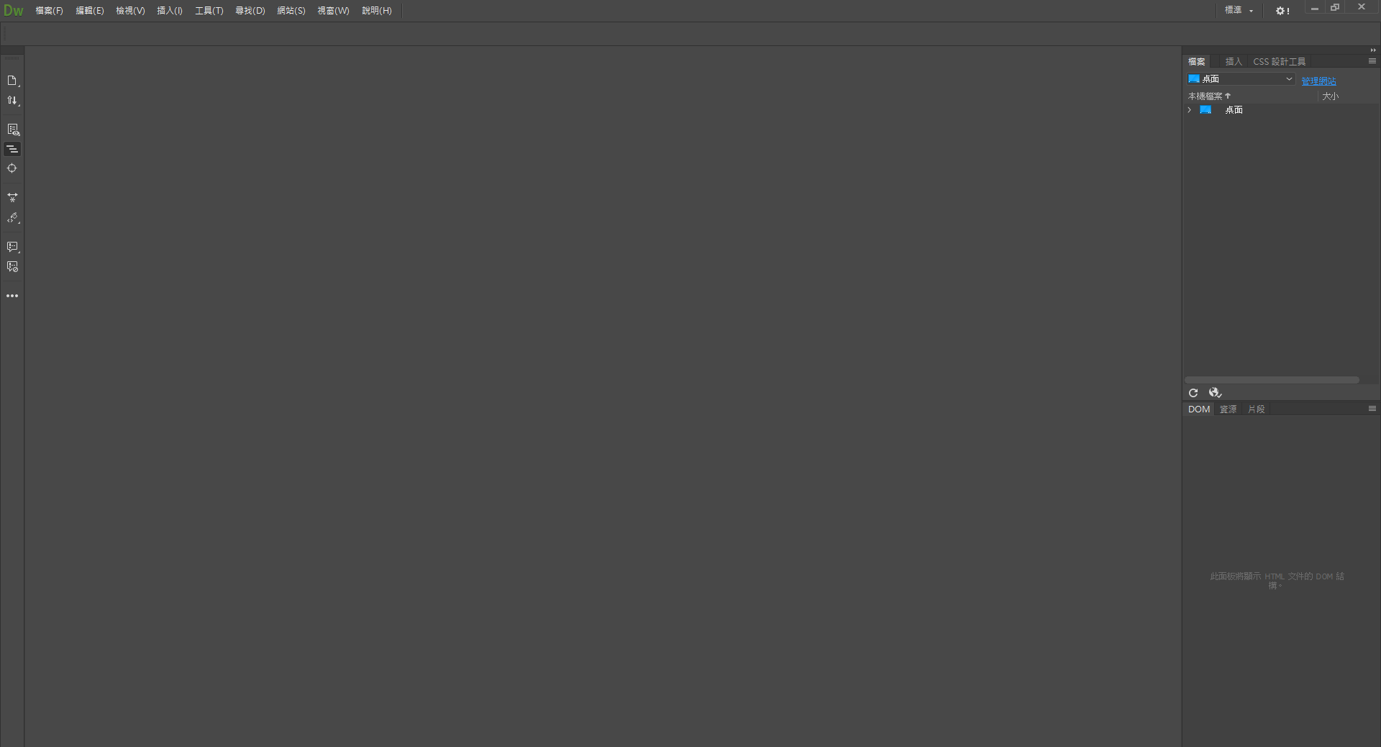
了解 Dreamweaver 基本環境
1、啟動Dreamweaver ，第一次啟動請跳過前置步驟

Slide 11
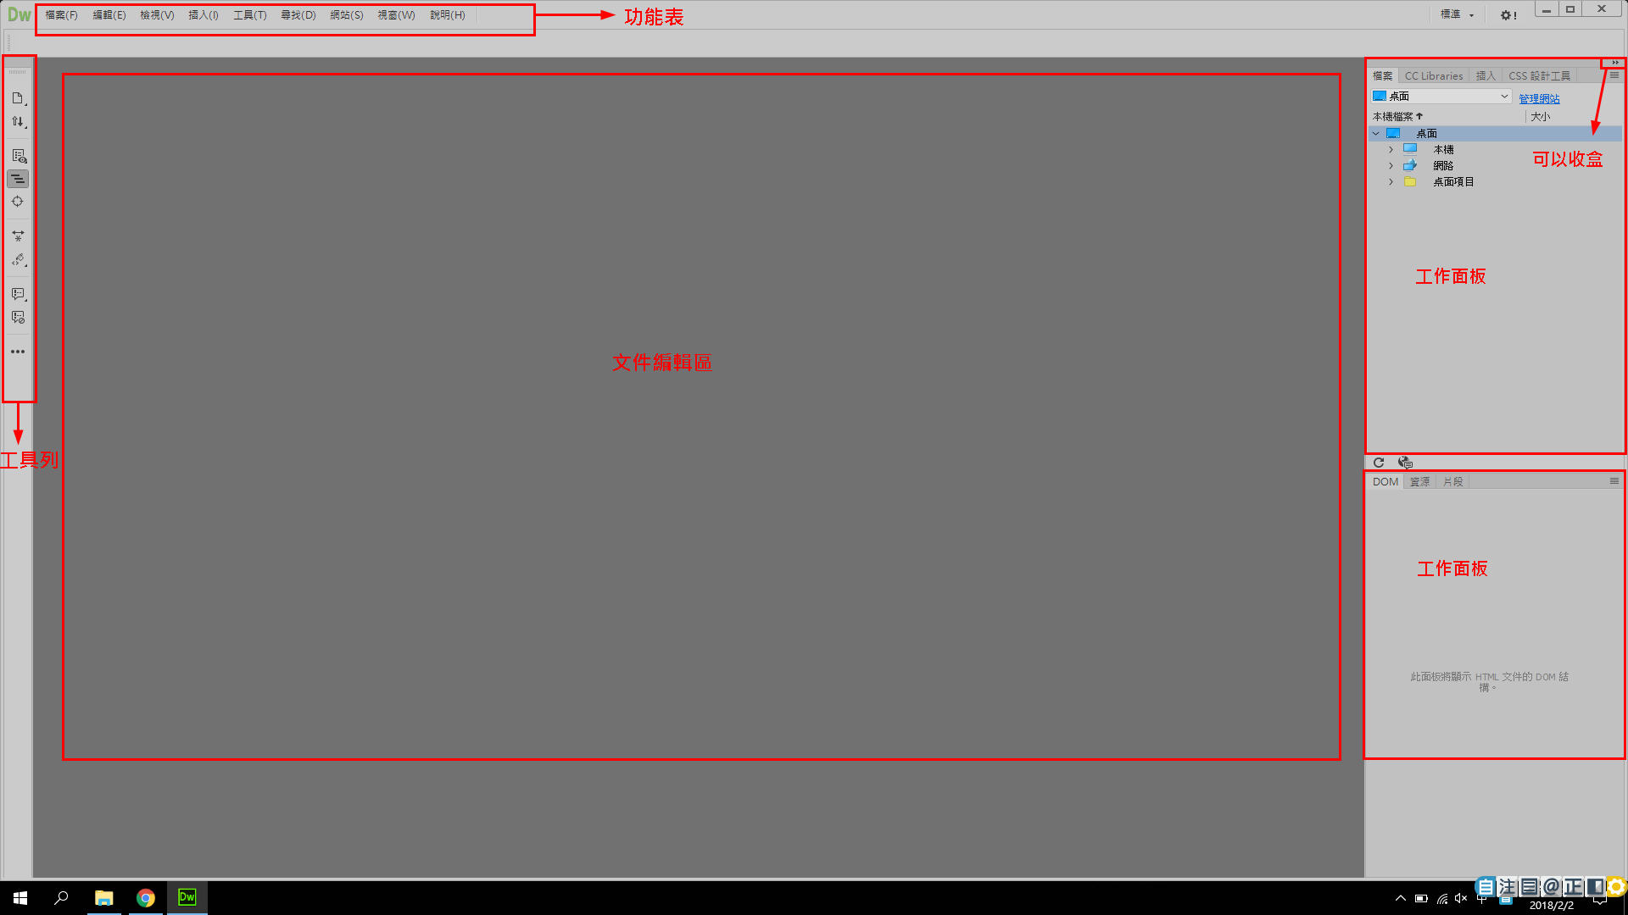

Slide 12
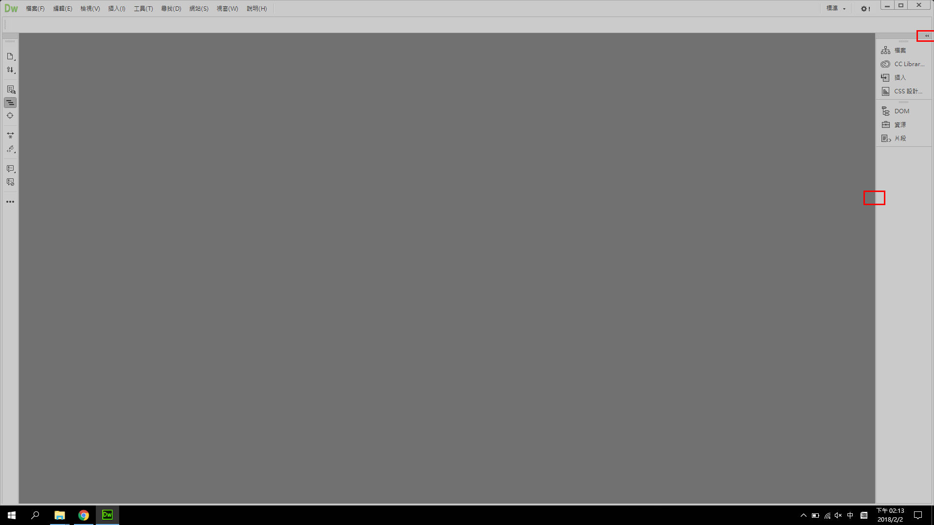
還原收盒
可以拉動

Slide 13
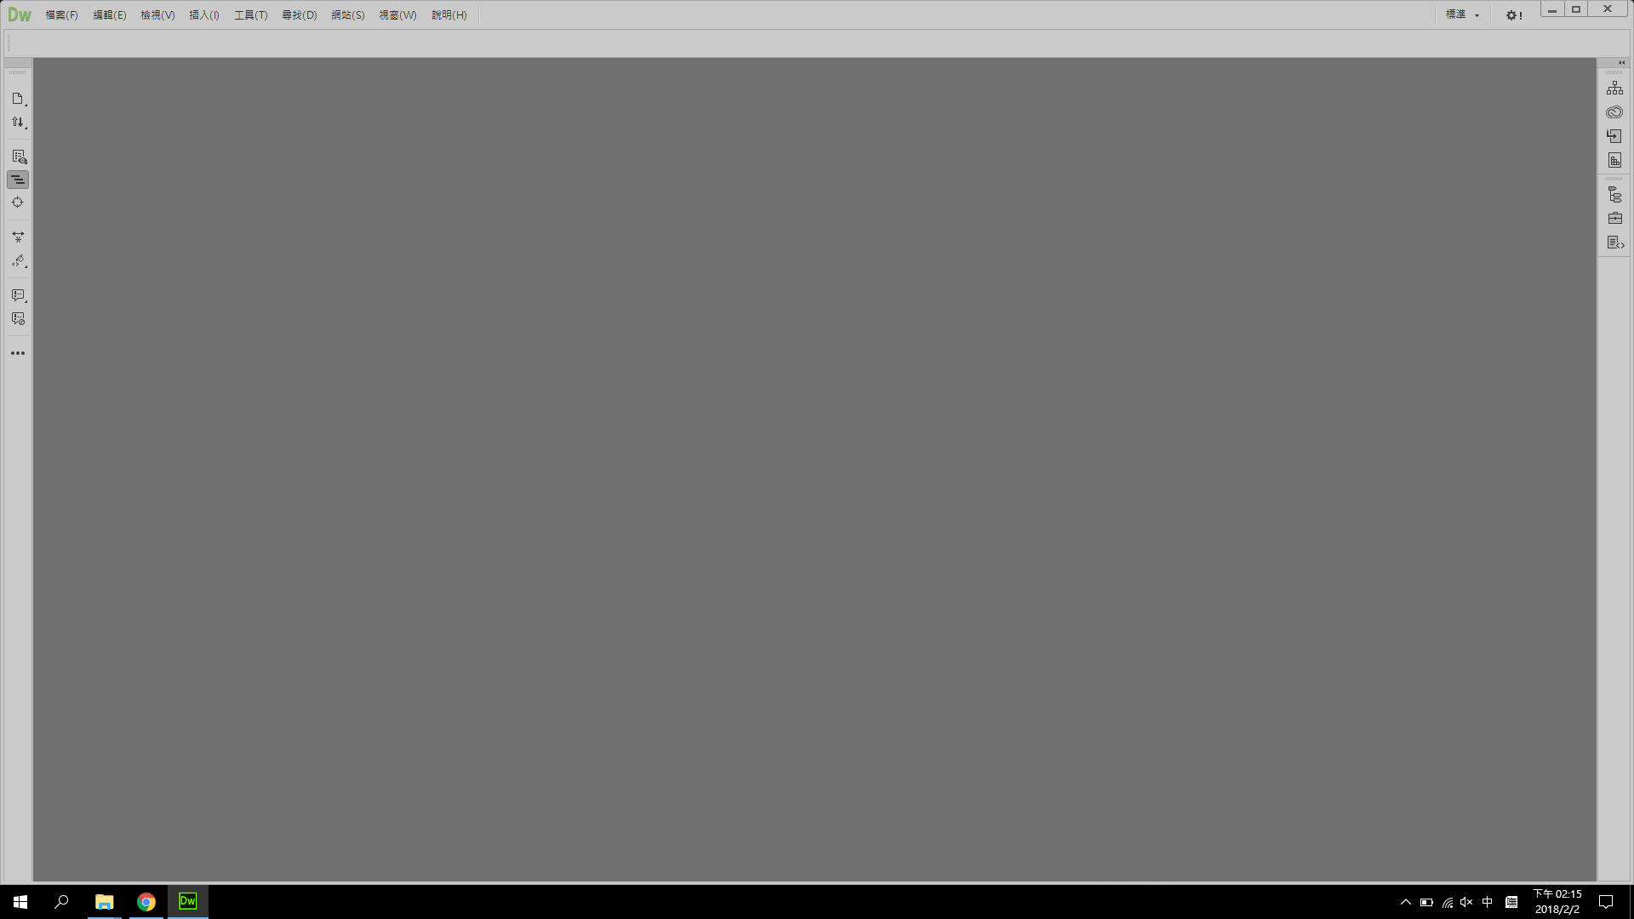
收盒到底部

Slide 14
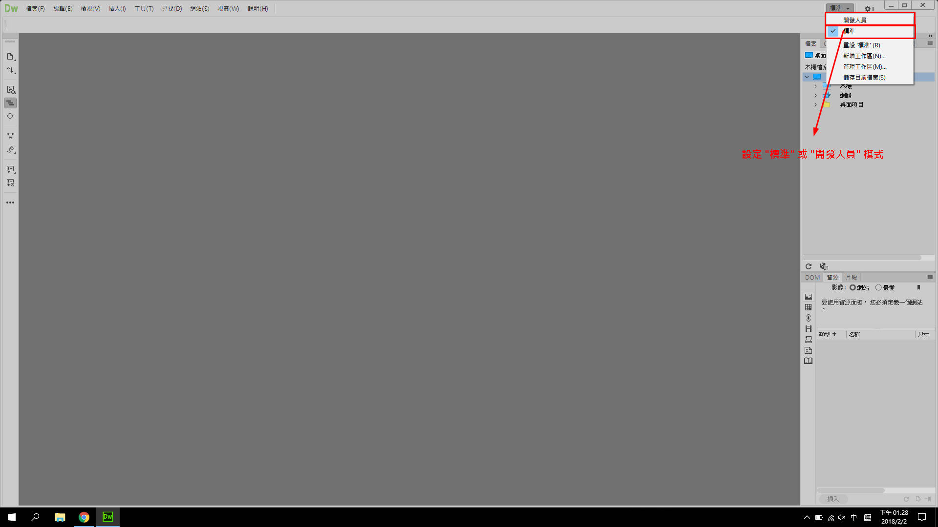

Slide 15
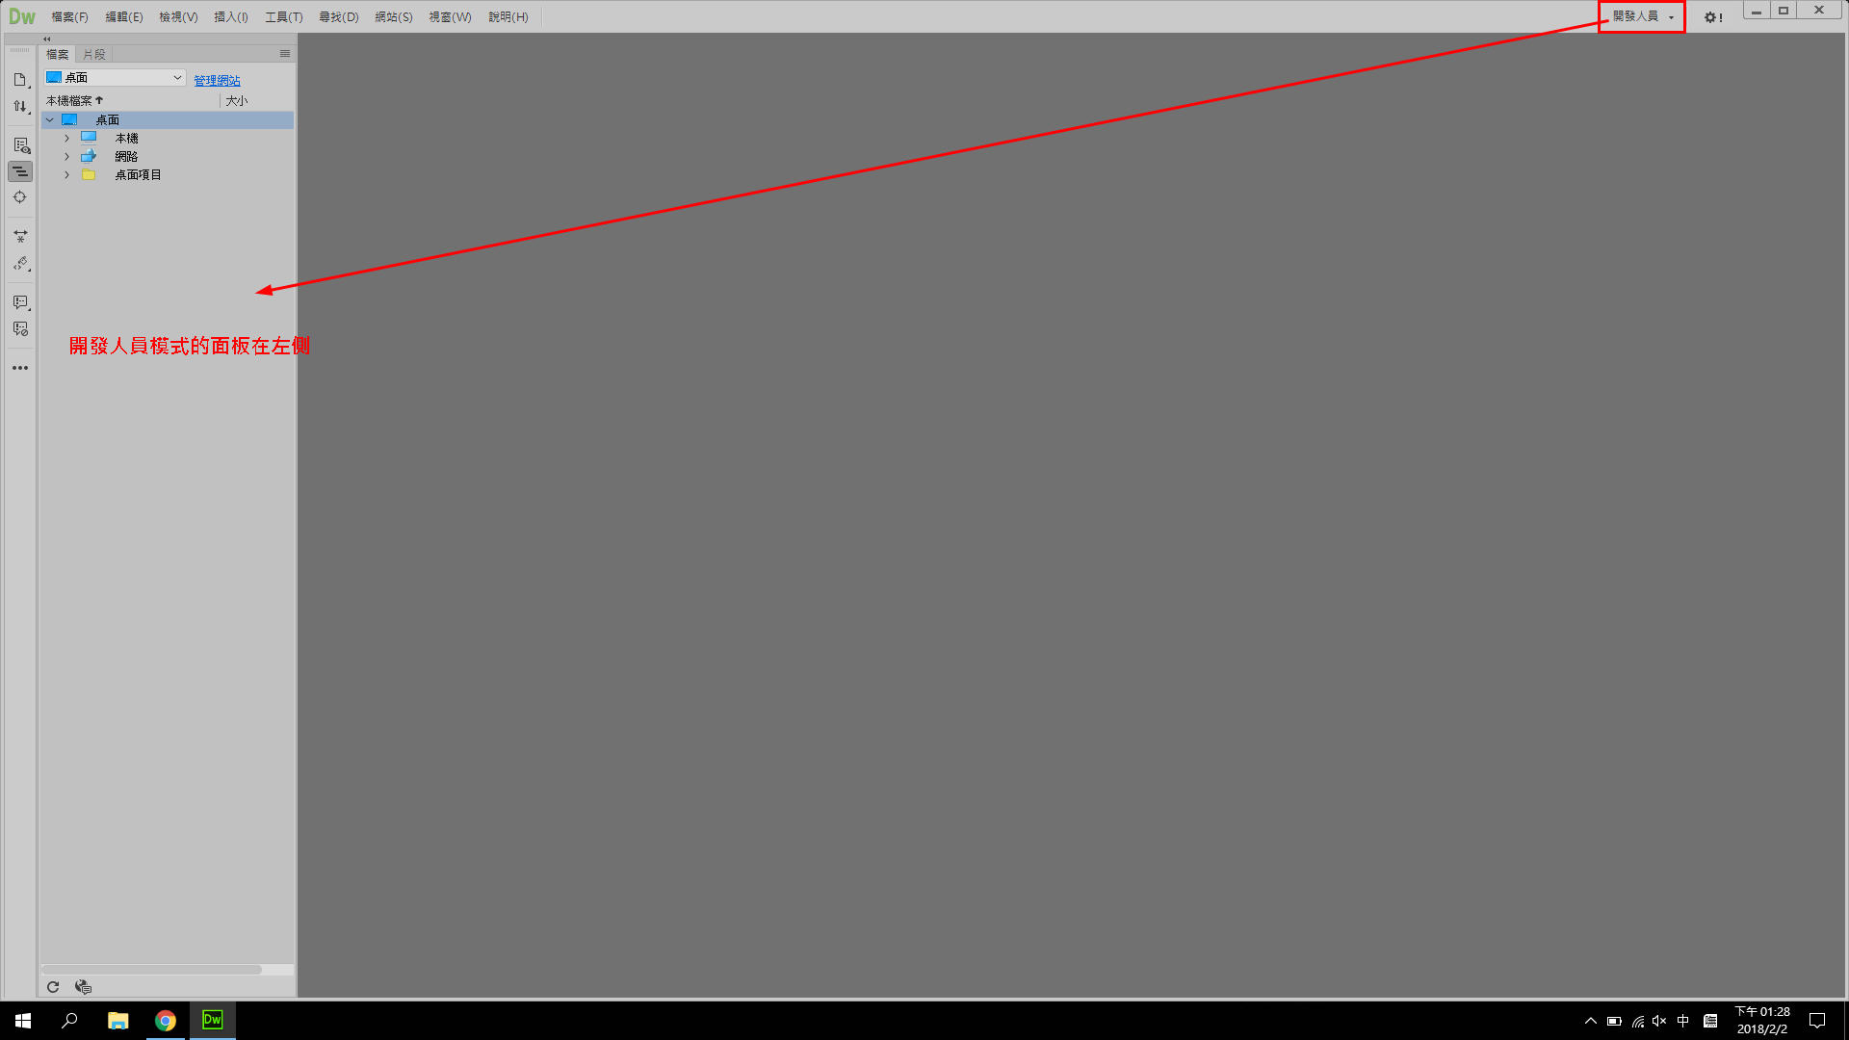

Slide 16
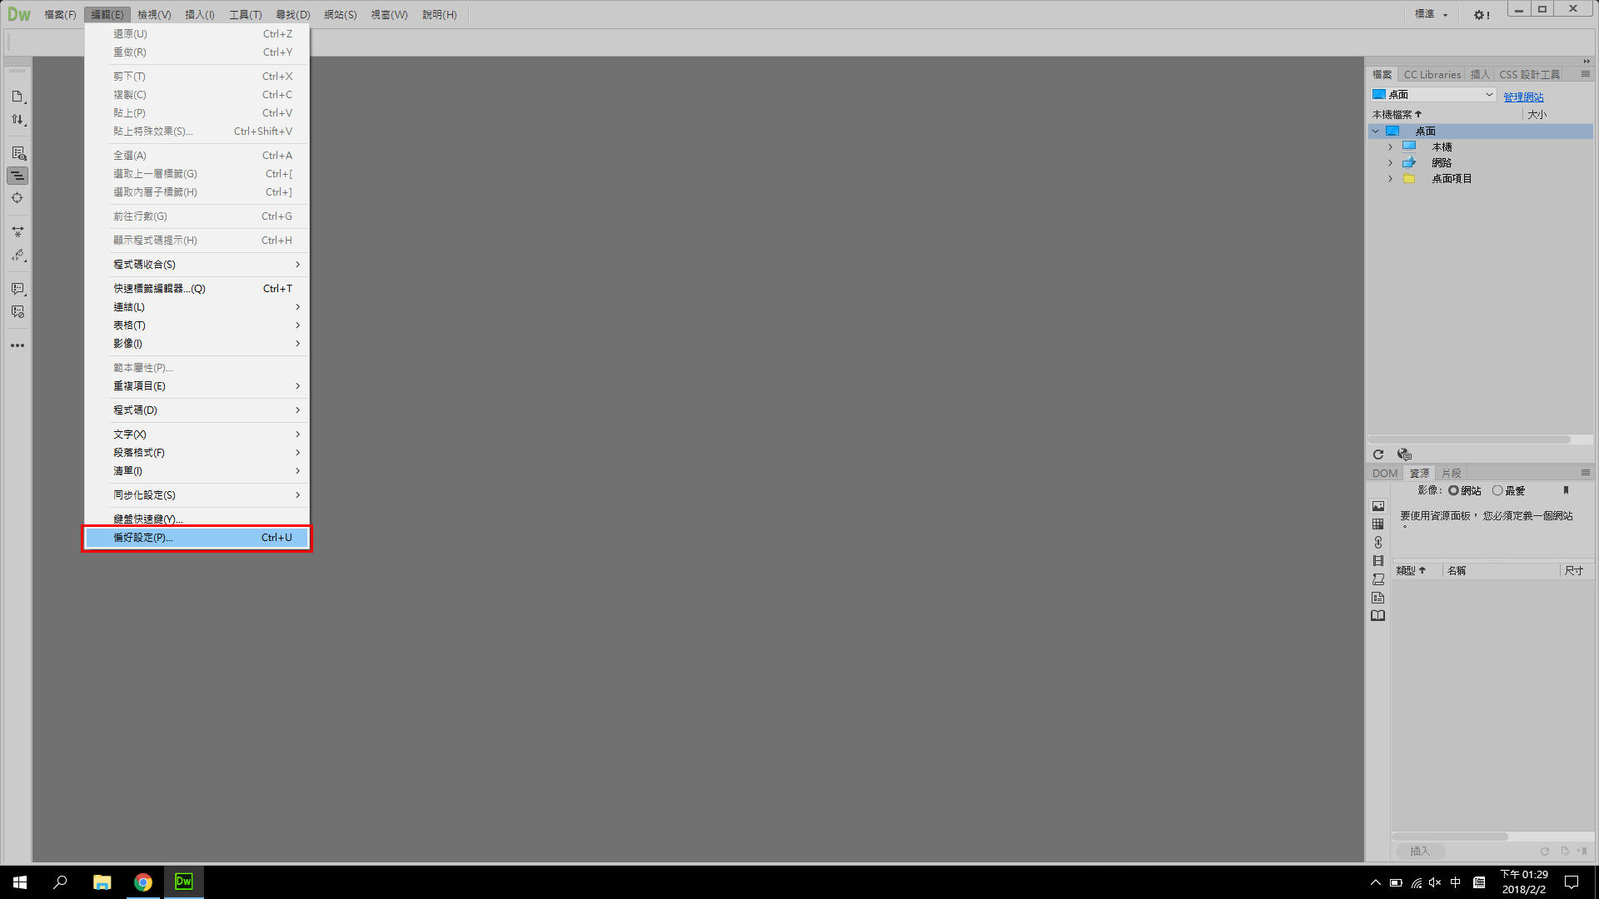

Slide 17
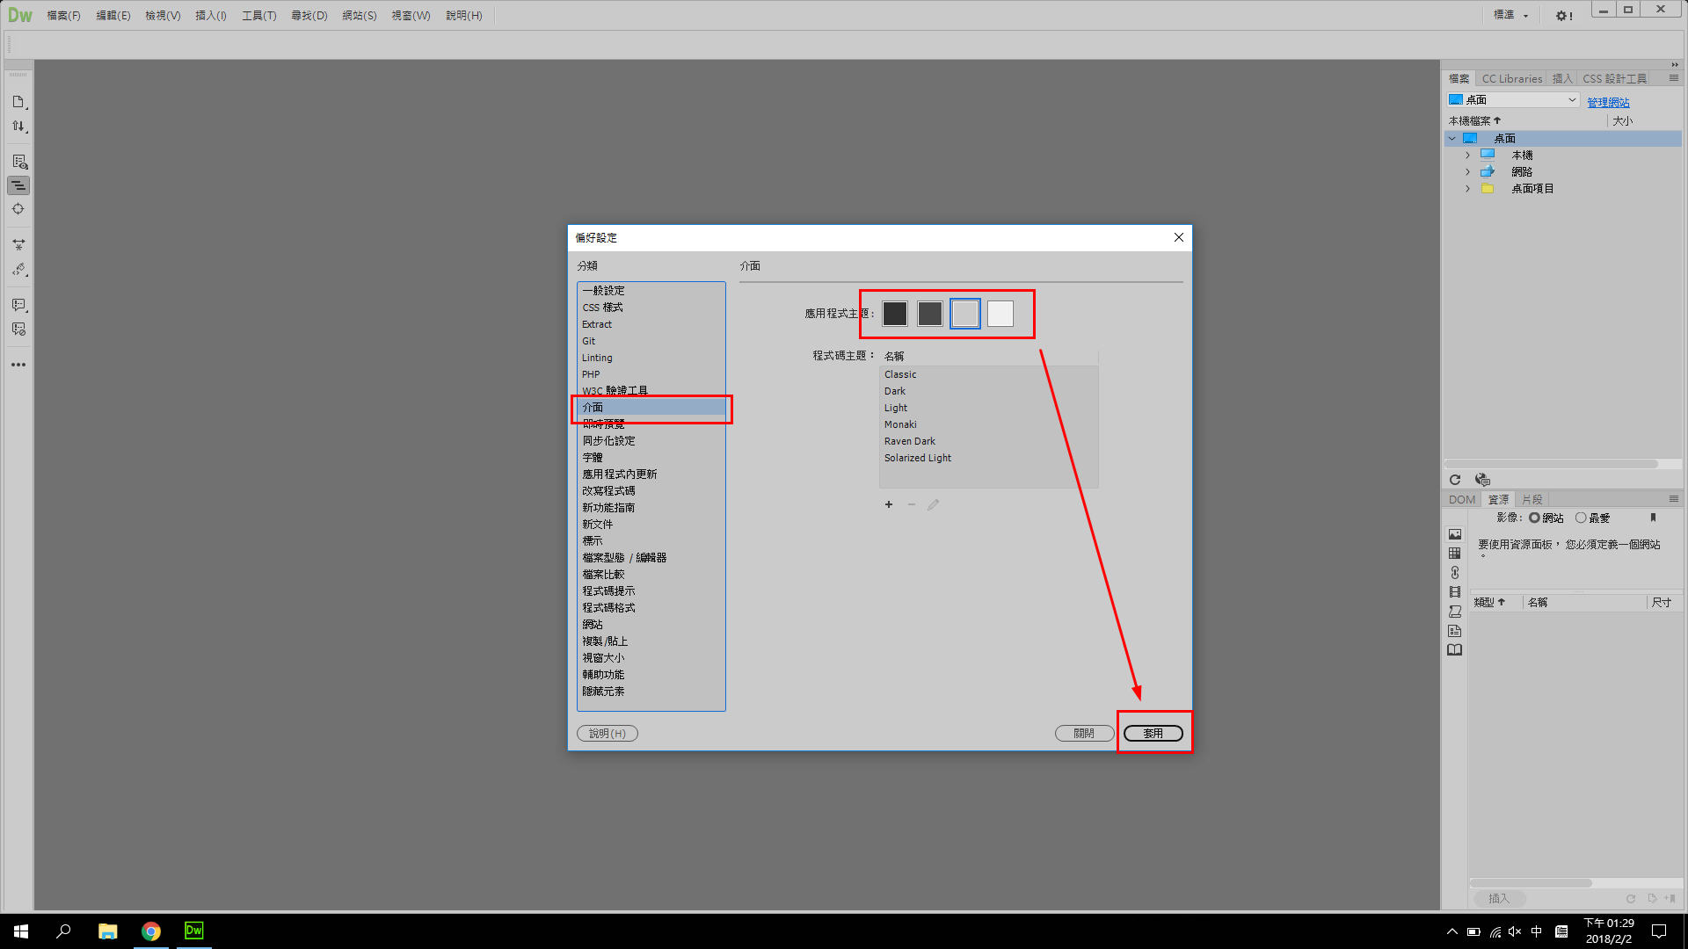

Slide 18
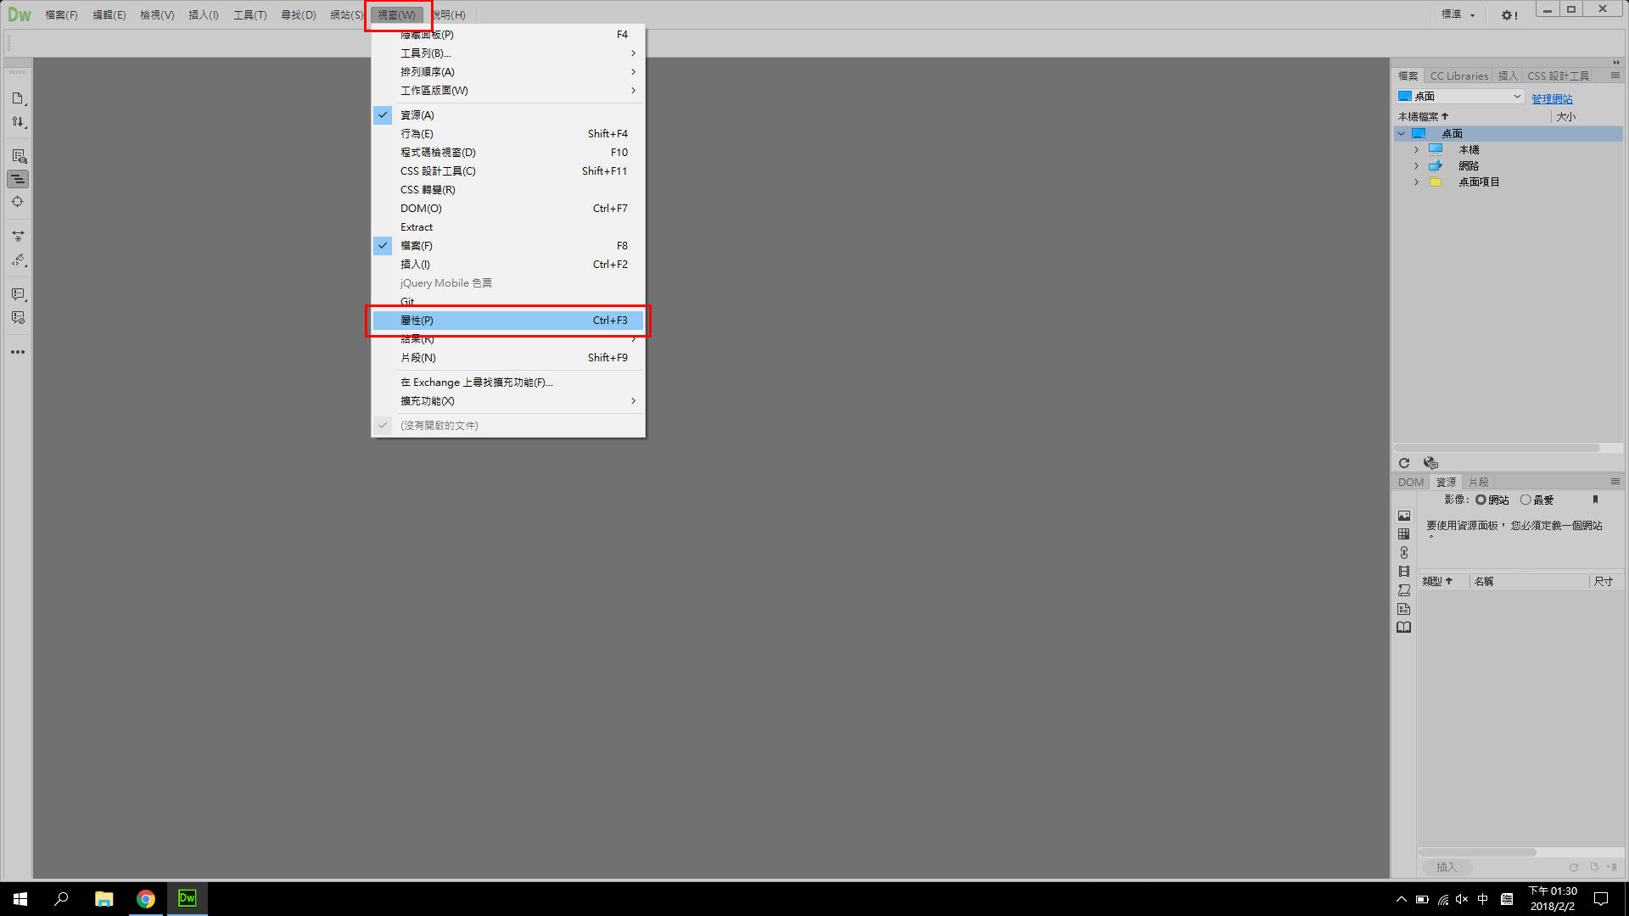

Slide 19
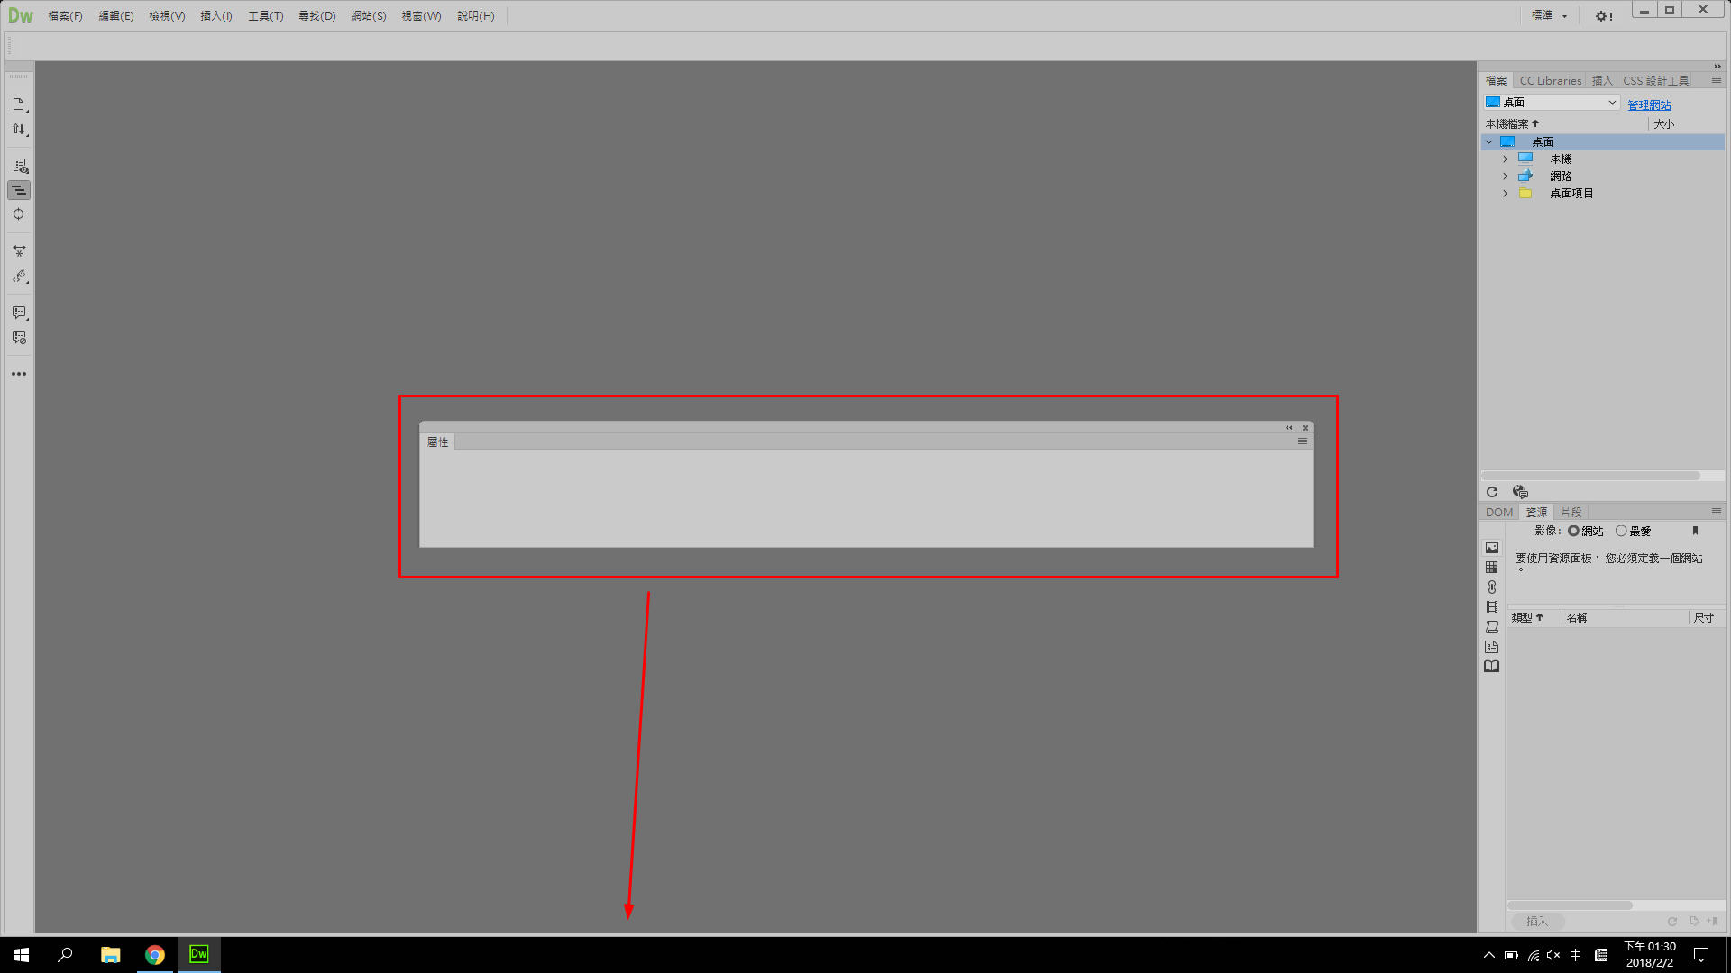
可以拖動面板

Slide 20
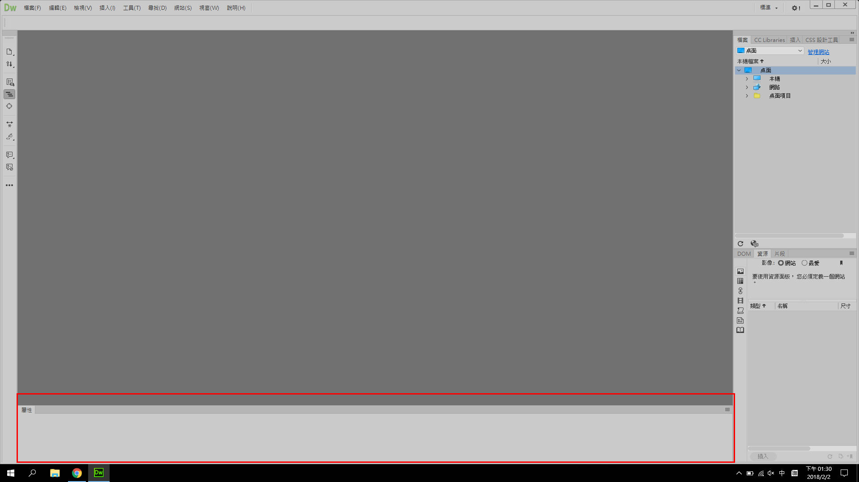

Slide 21
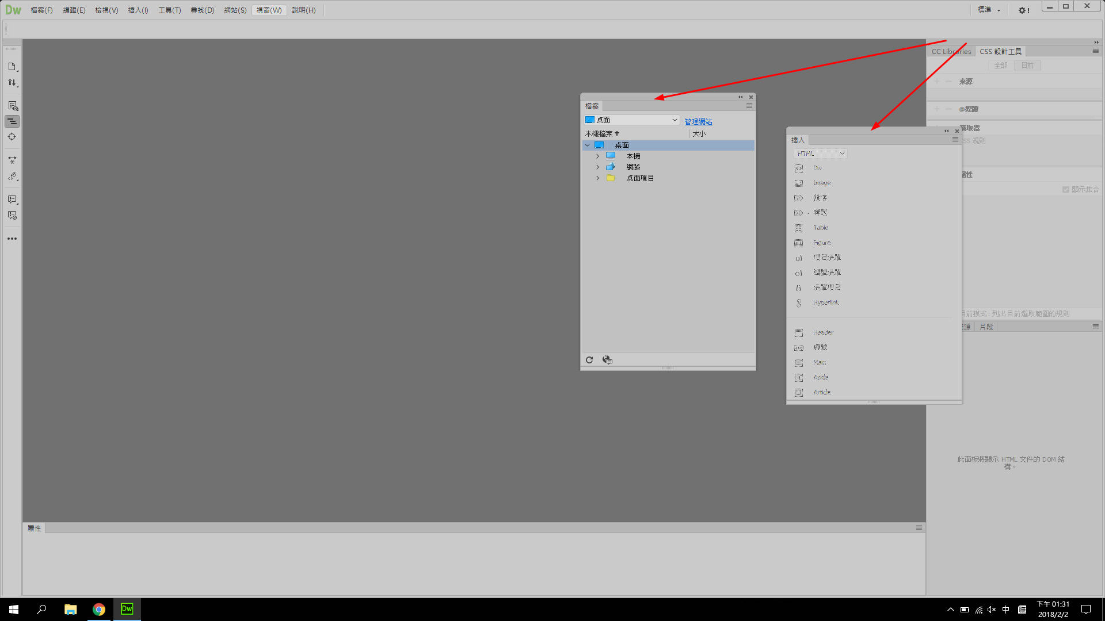
可以拖出來

Slide 22
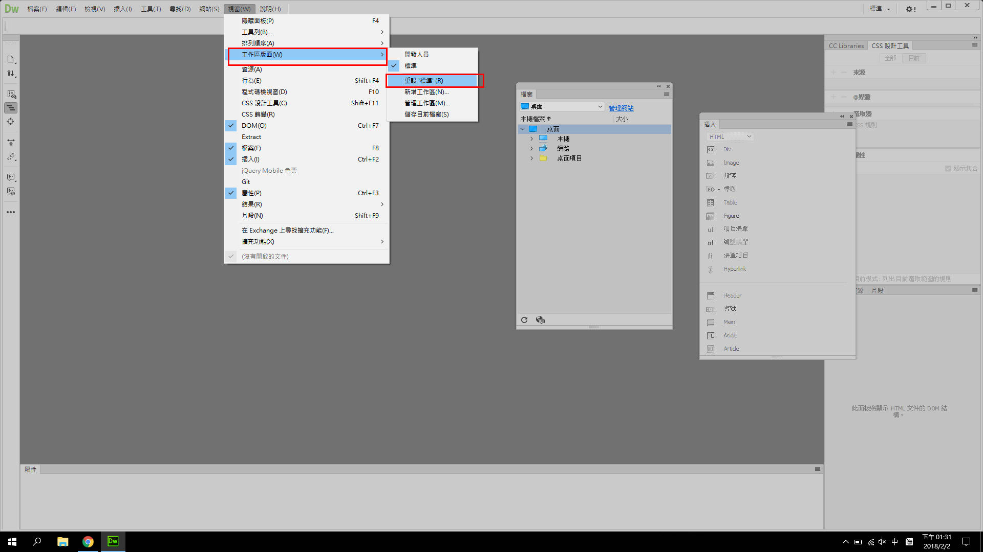
拖亂了可以按重設標準

Slide 23
學習使用Dreamweaver 內鍵的模版製作網頁
1、新增DW基本版面模板 2、了DW檢視網頁的方式
3、學習更改模版的文字、圖片和背景

Slide 24
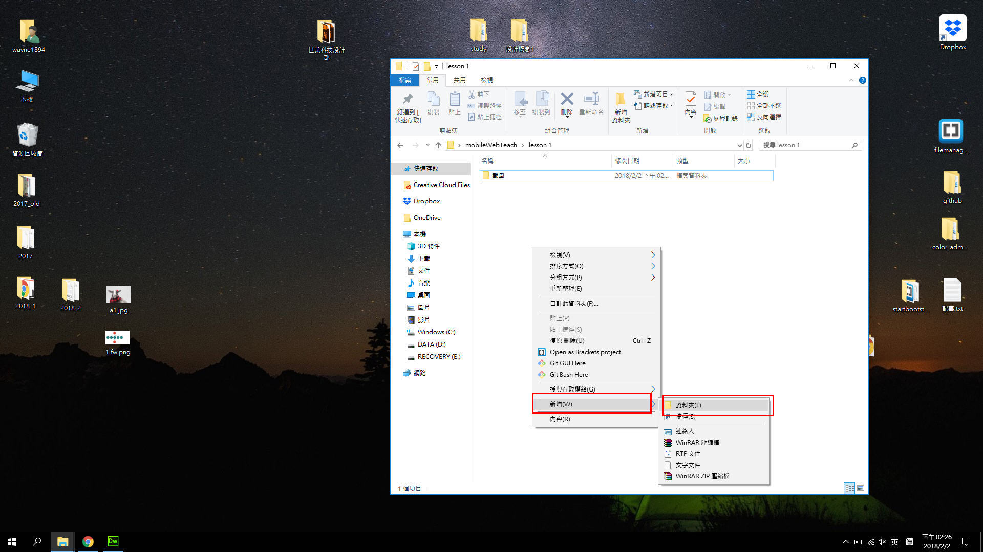
將你想要放置網頁的地點建立一個資料夾

Slide 25
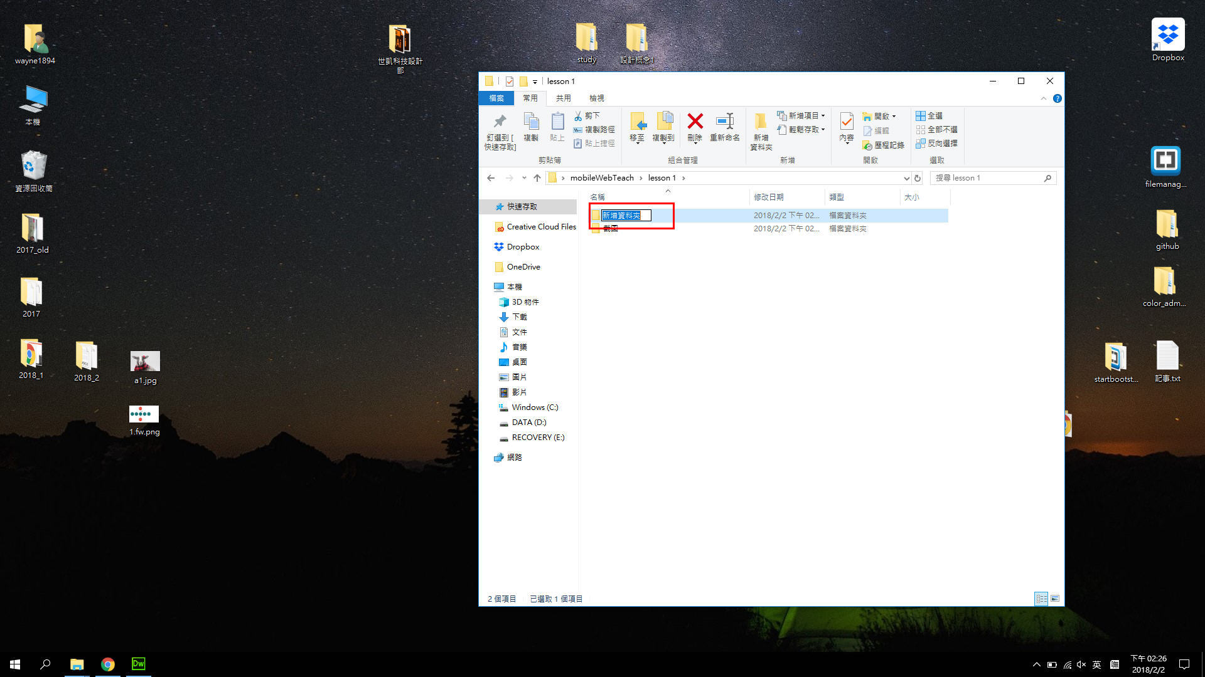

Slide 26
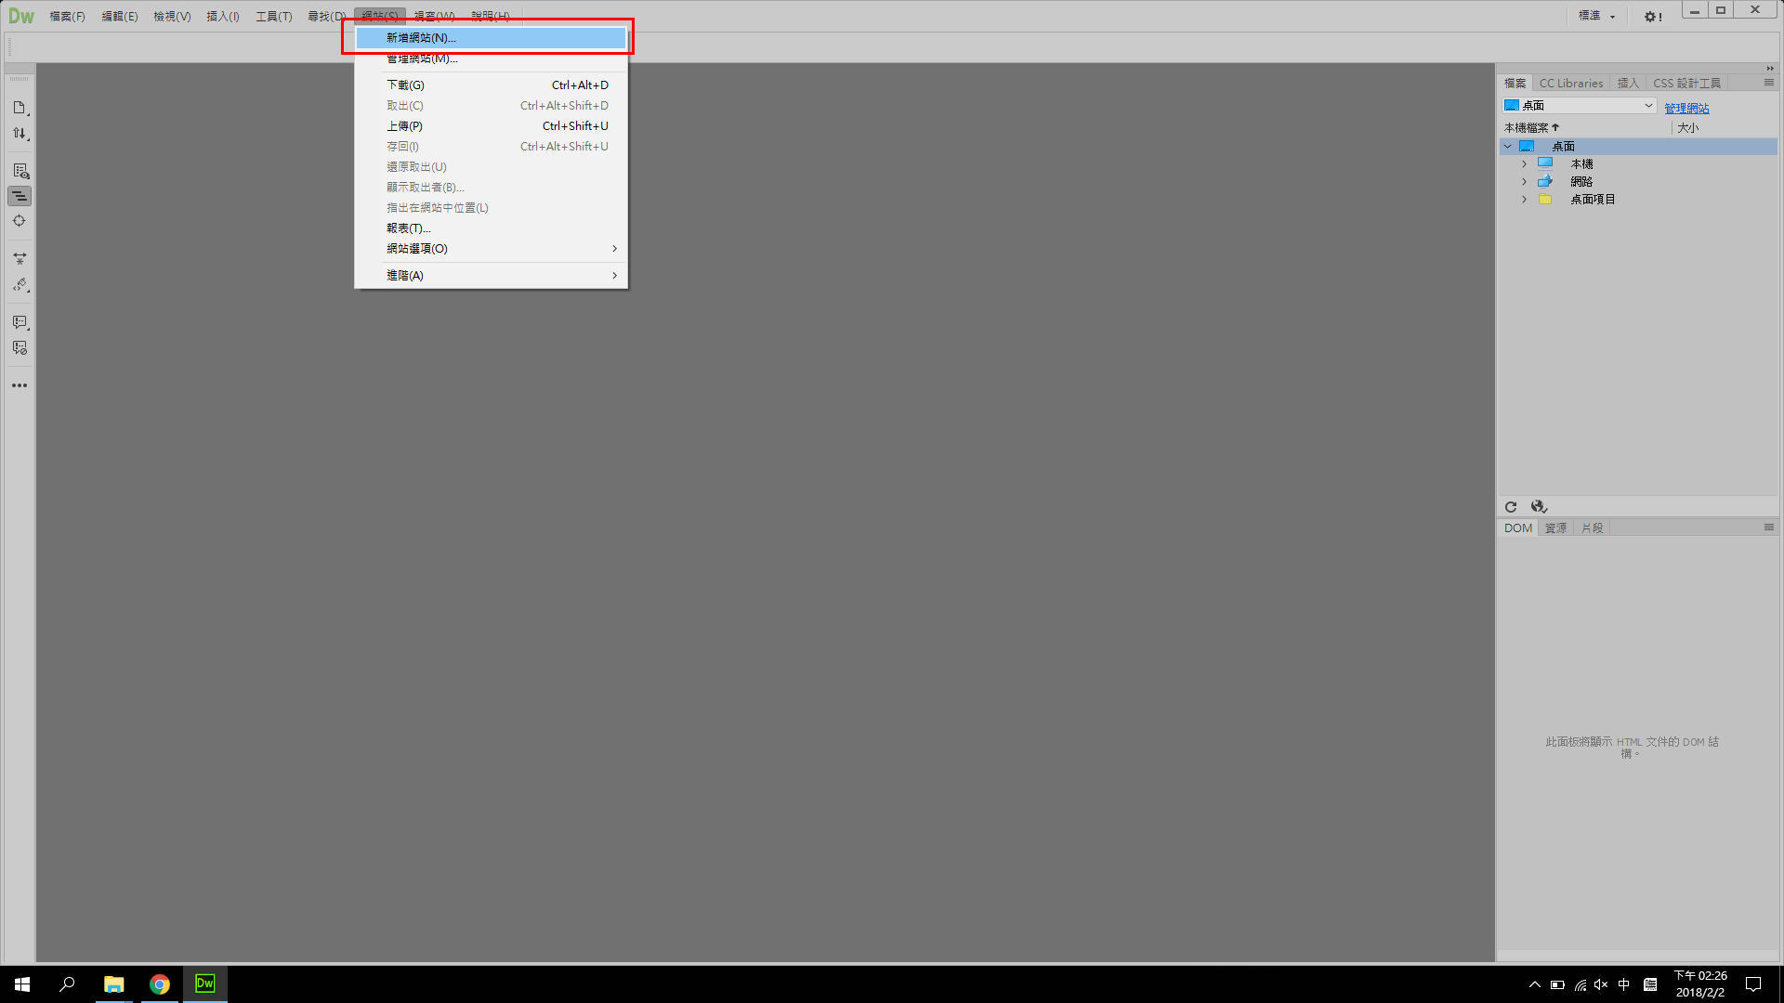

Slide 27
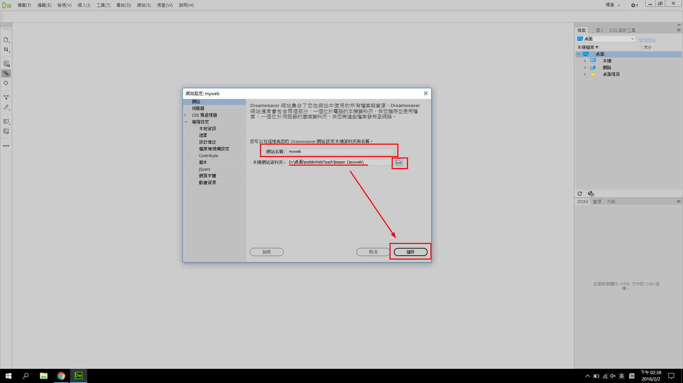
命名網站名稱
選取你剛剛建立的資料夾

Slide 28
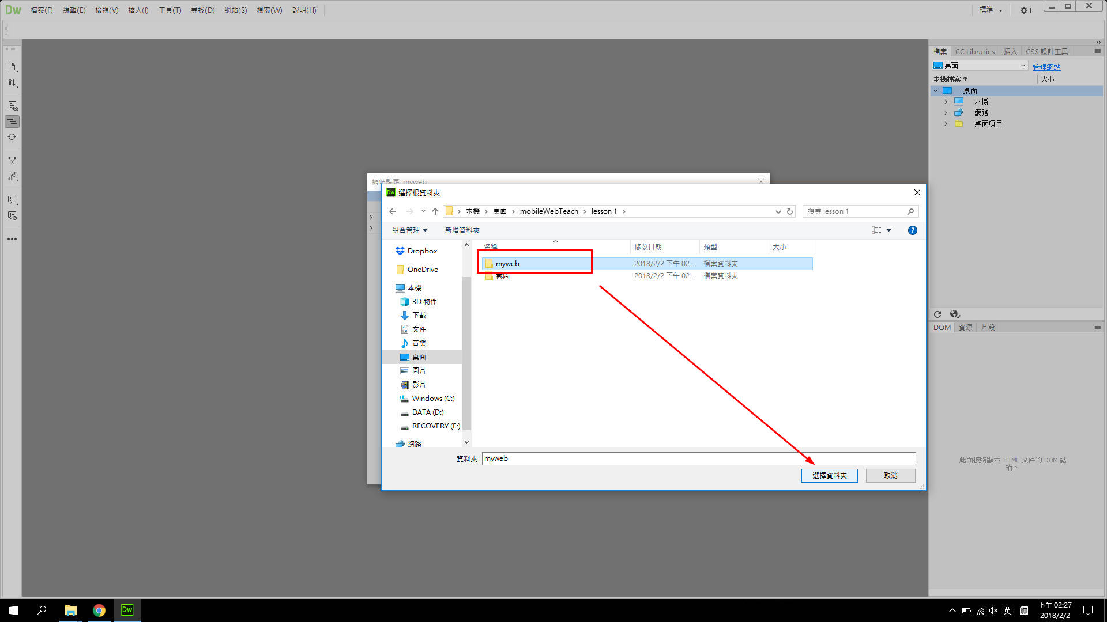

Slide 29
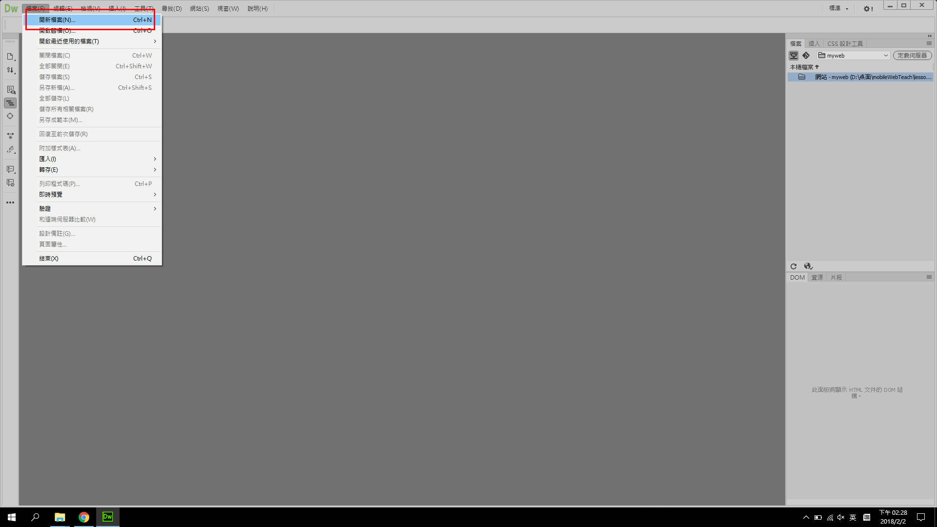
開新檔案

Slide 30
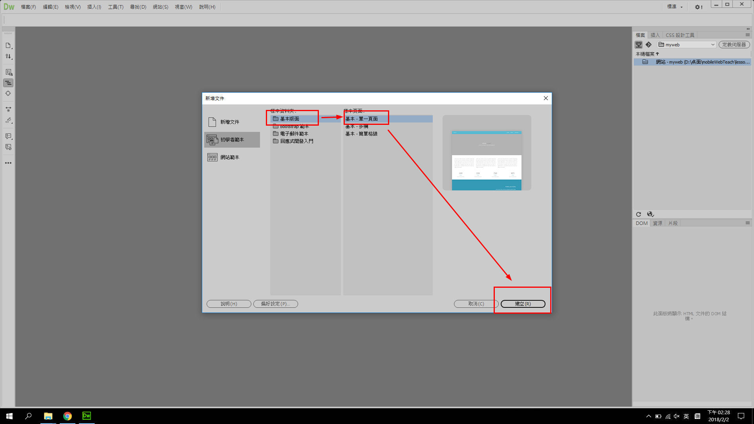
選擇 基本 - 單一頁面

Slide 31
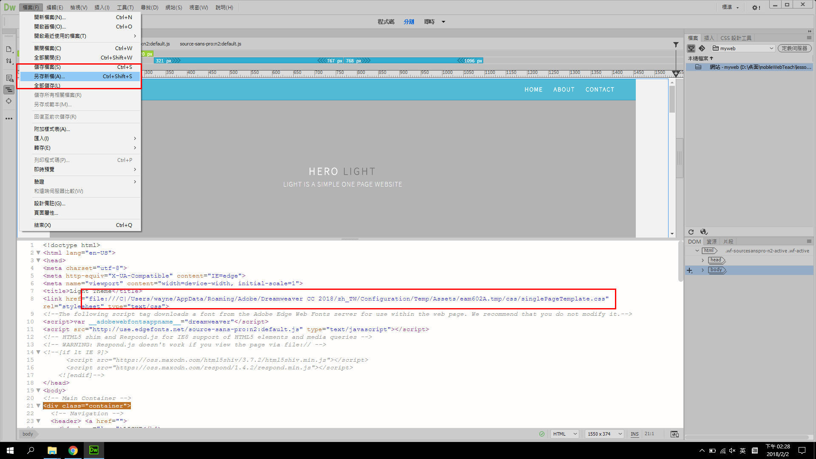
另存新檔
!注意：預設DW會把網頁存到暫存區(不是我們想要的)

Slide 32
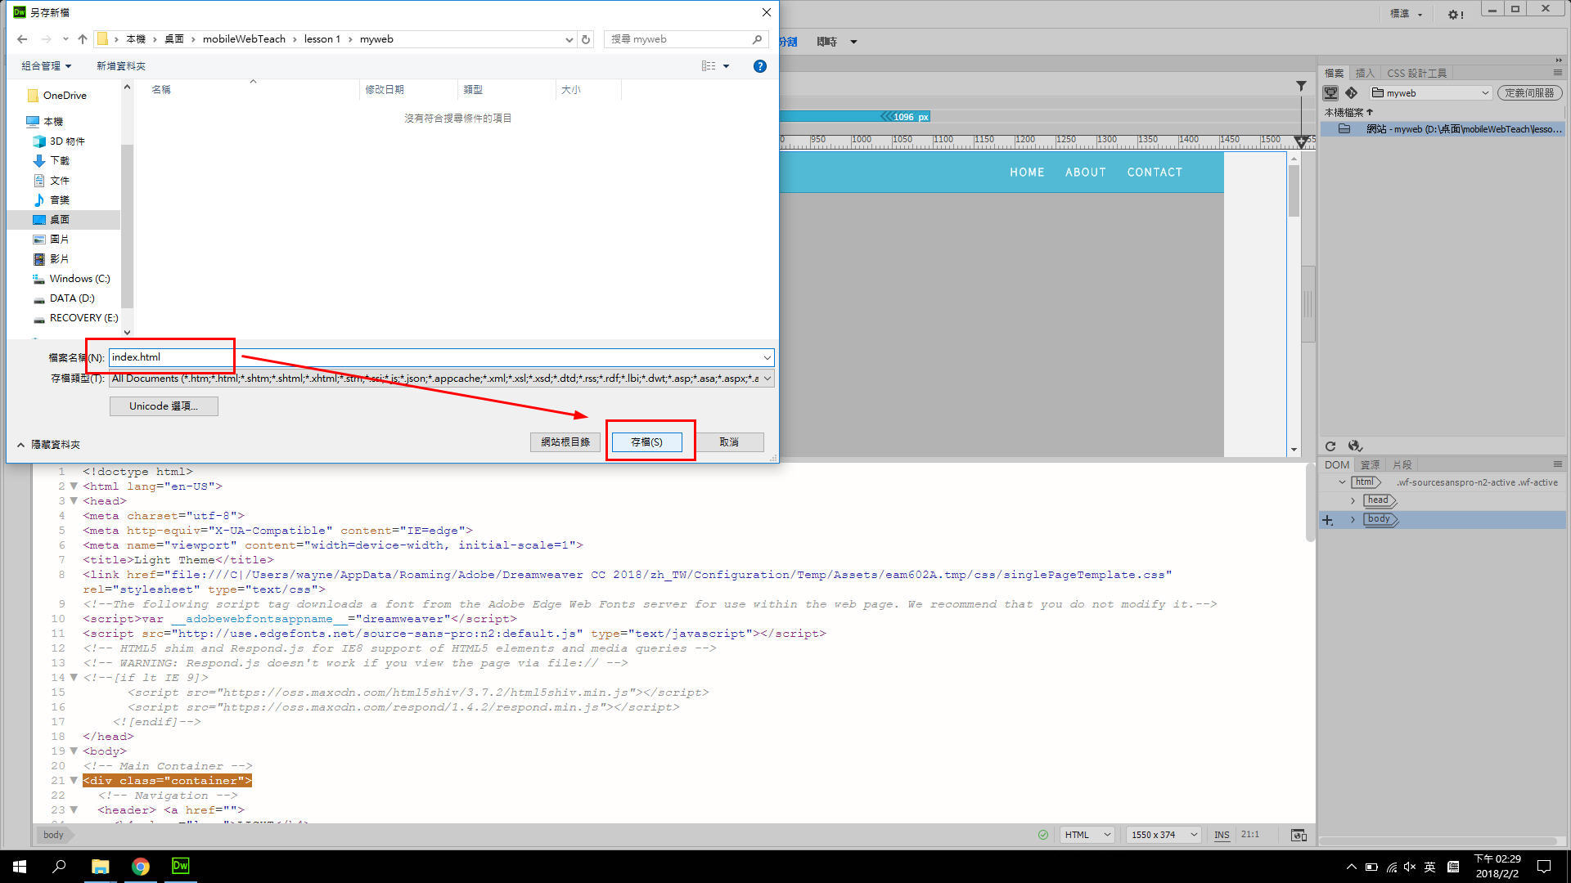

Slide 33
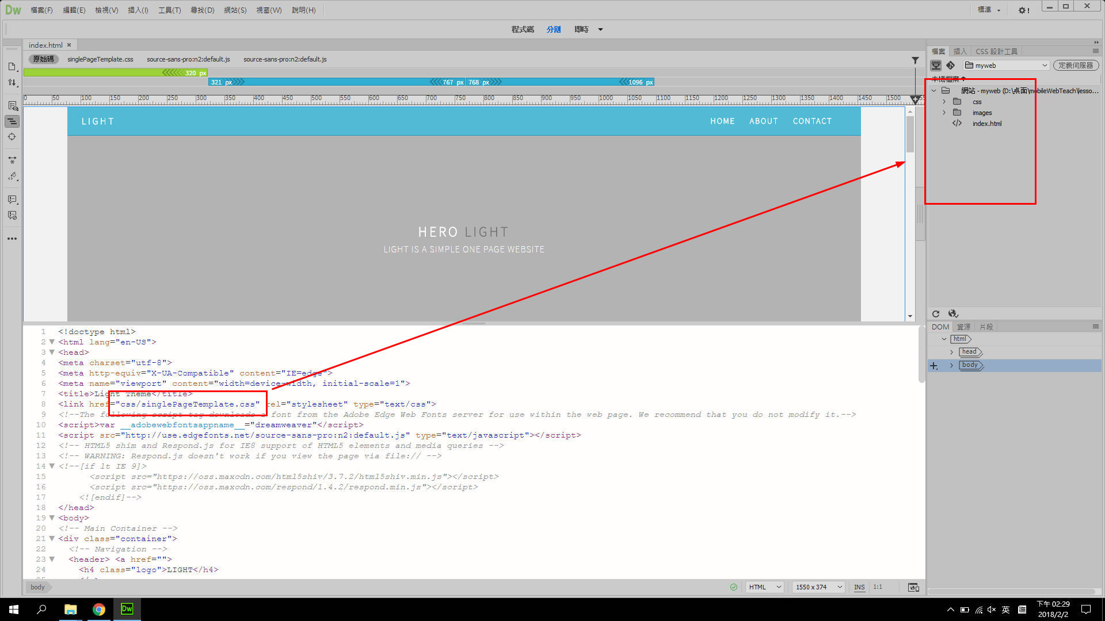
將檔案存到我們剛剛建立的資料夾裡了

Slide 34
學習使用Dreamweaver 內鍵的模版製作網頁
1、新增DW基本版面模板 2、了DW檢視網頁的方式
3、學習更改模版的文字、圖片和背景

Slide 35
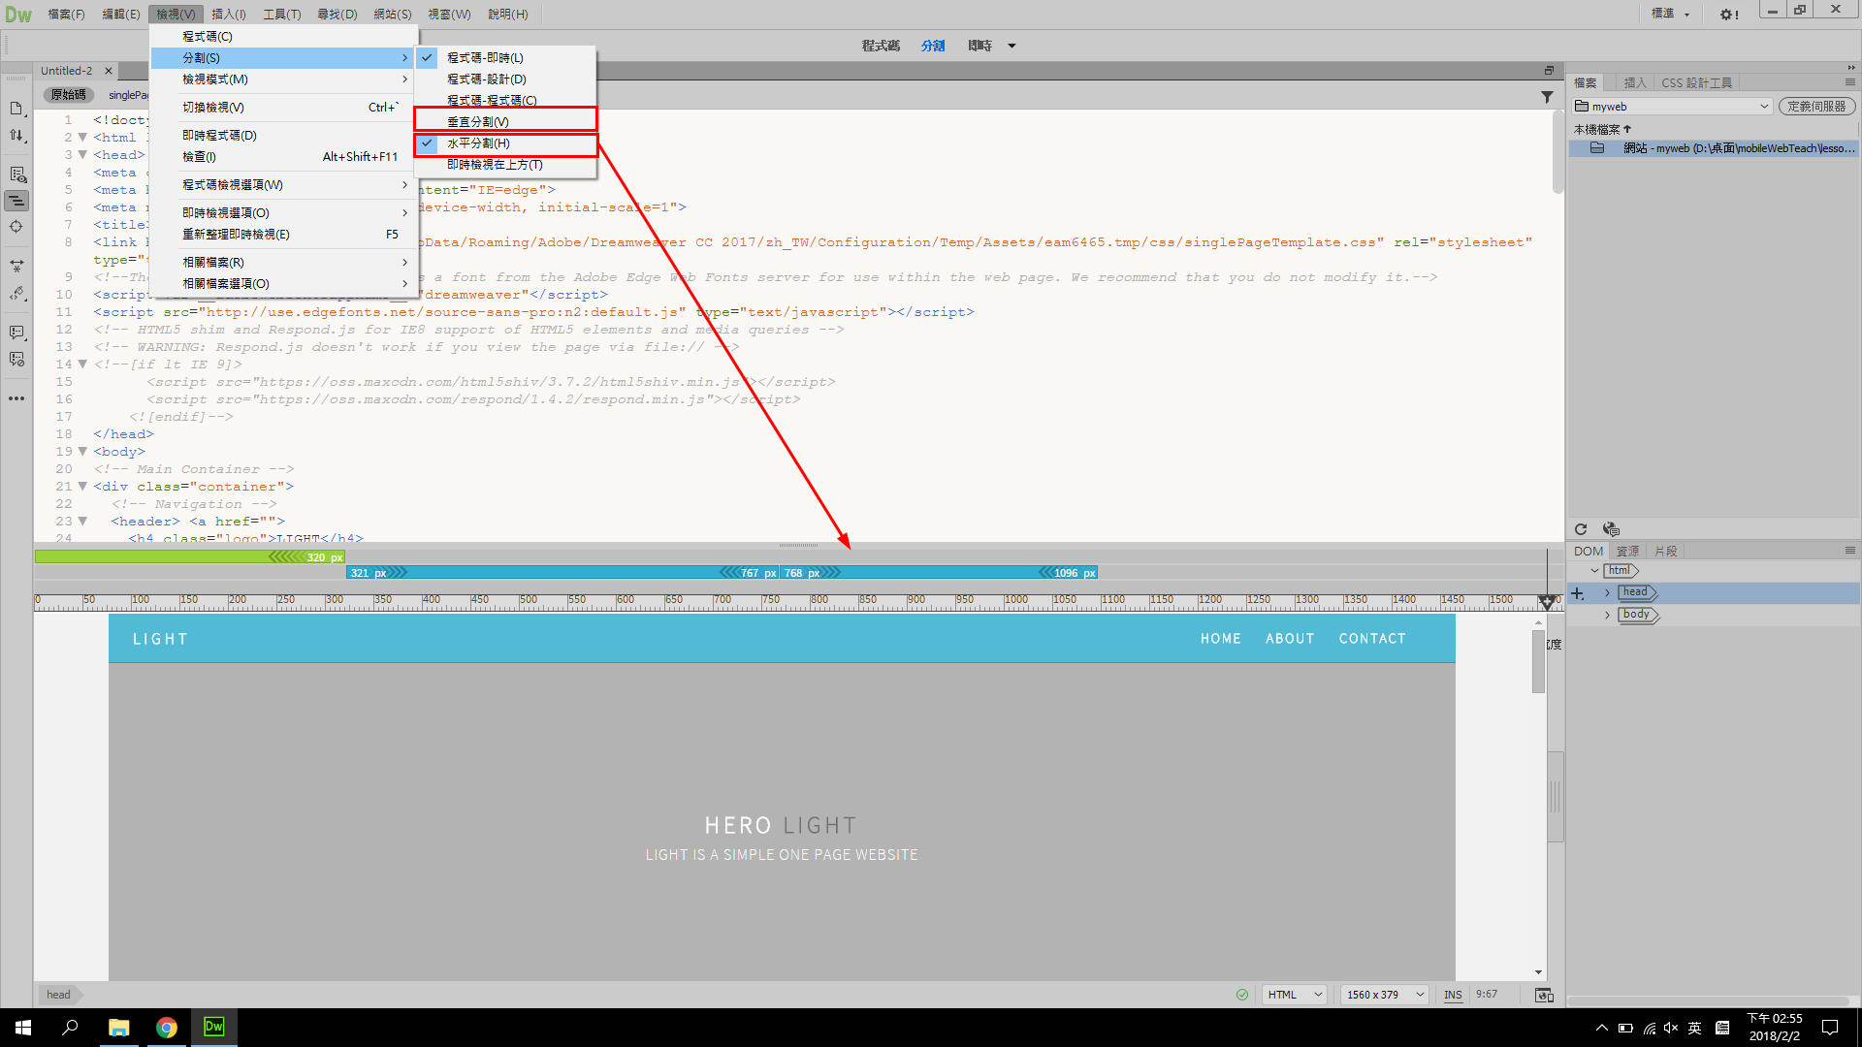
垂直分割

Slide 36
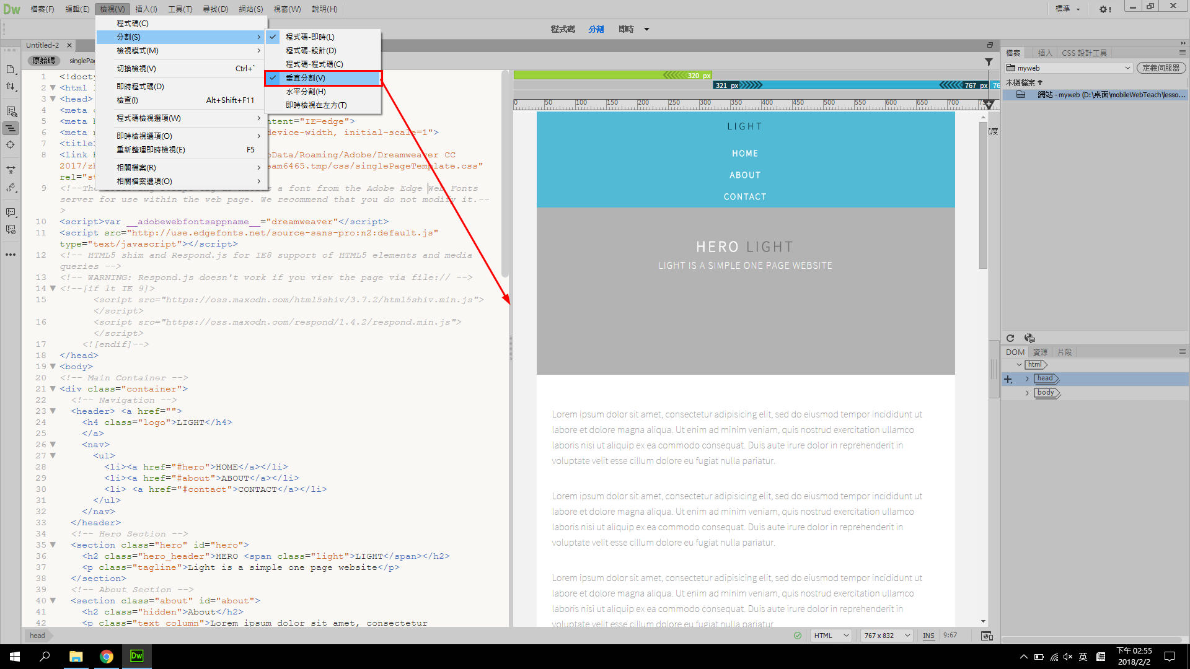
左右分割

Slide 37
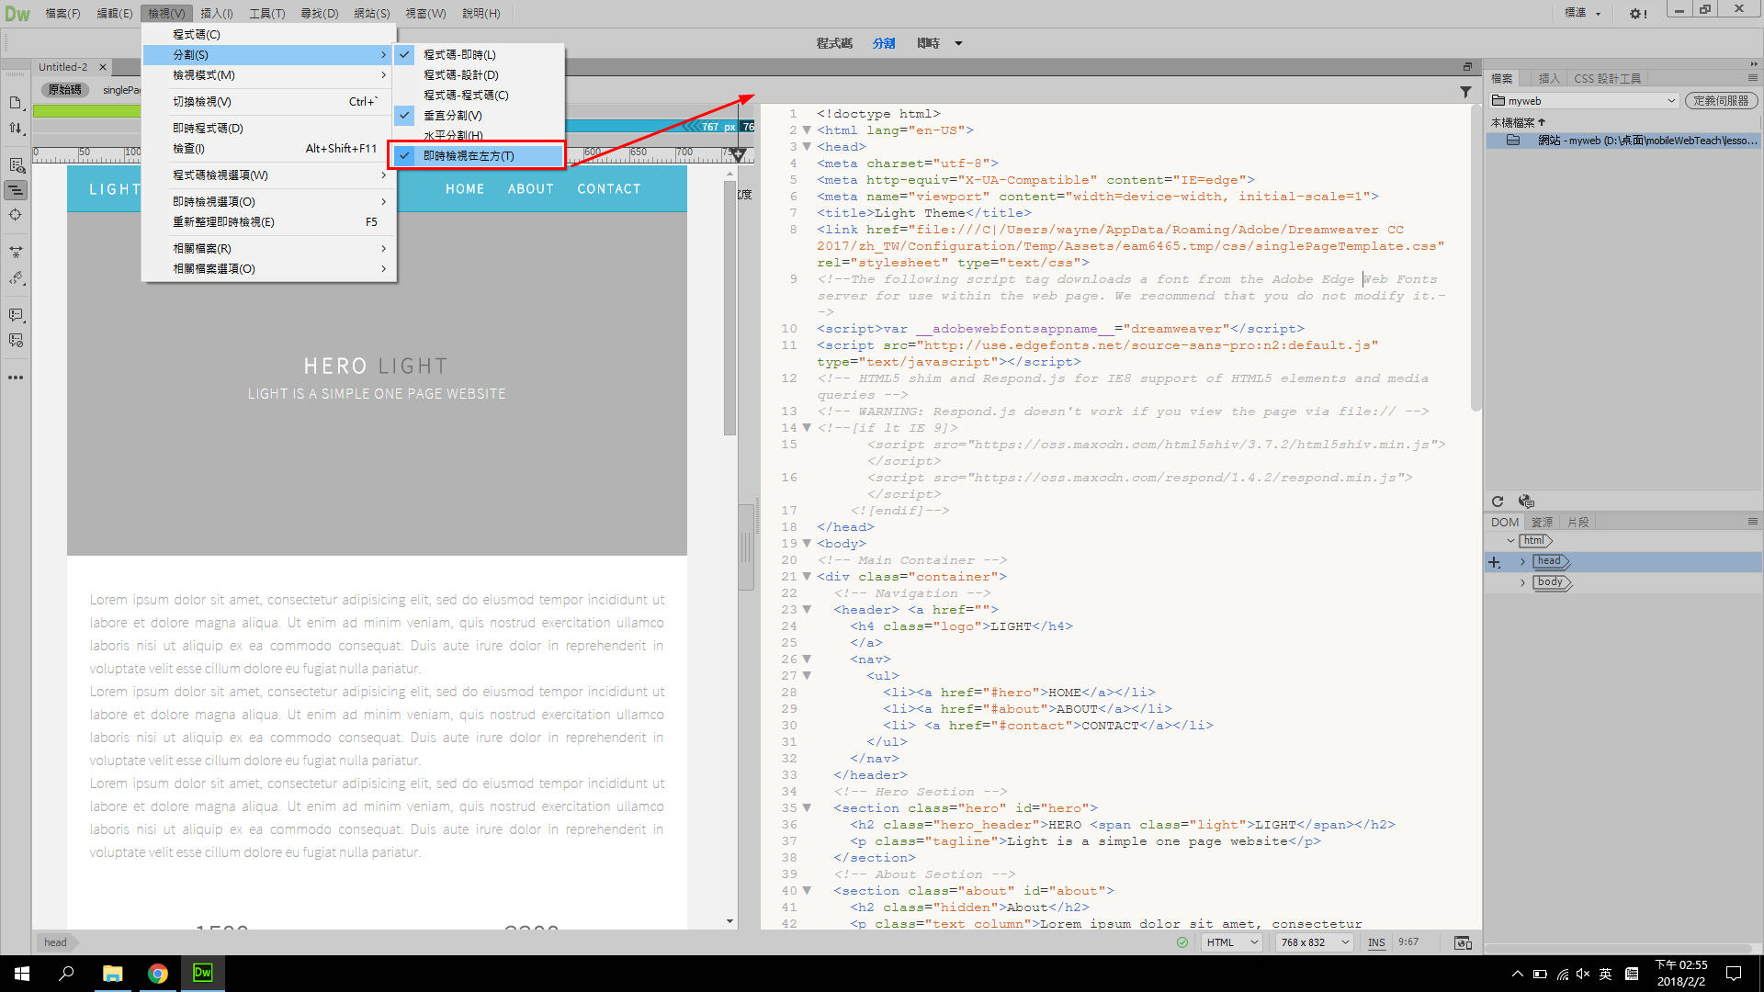
對調分割的視窗

Slide 38
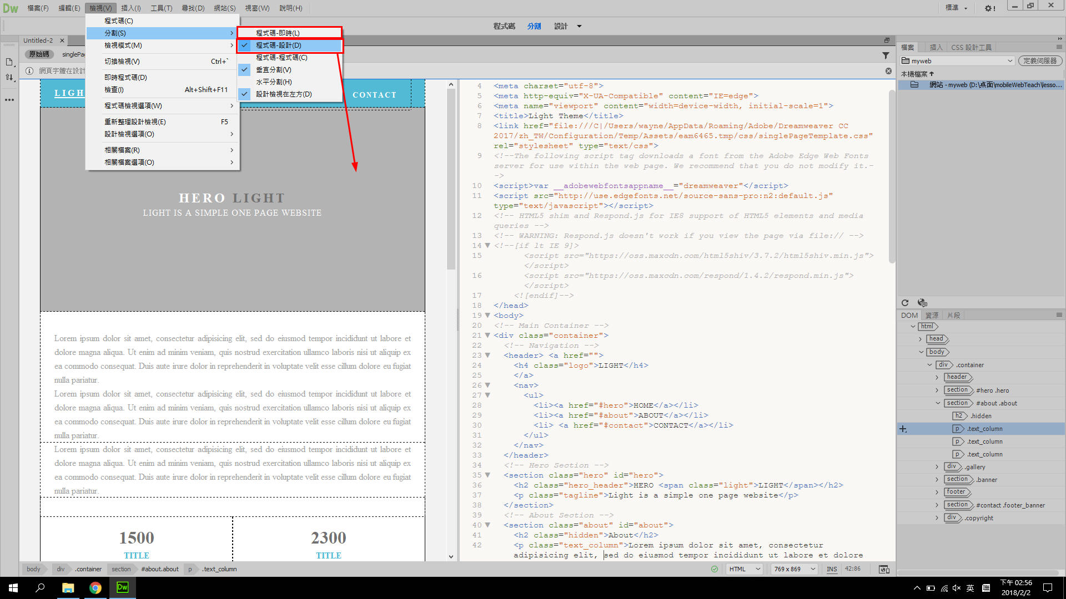
設計的檢視方式(優點：較不佔記憶體、缺點：有些效果、畫面不會即時顯示出來)

Slide 39
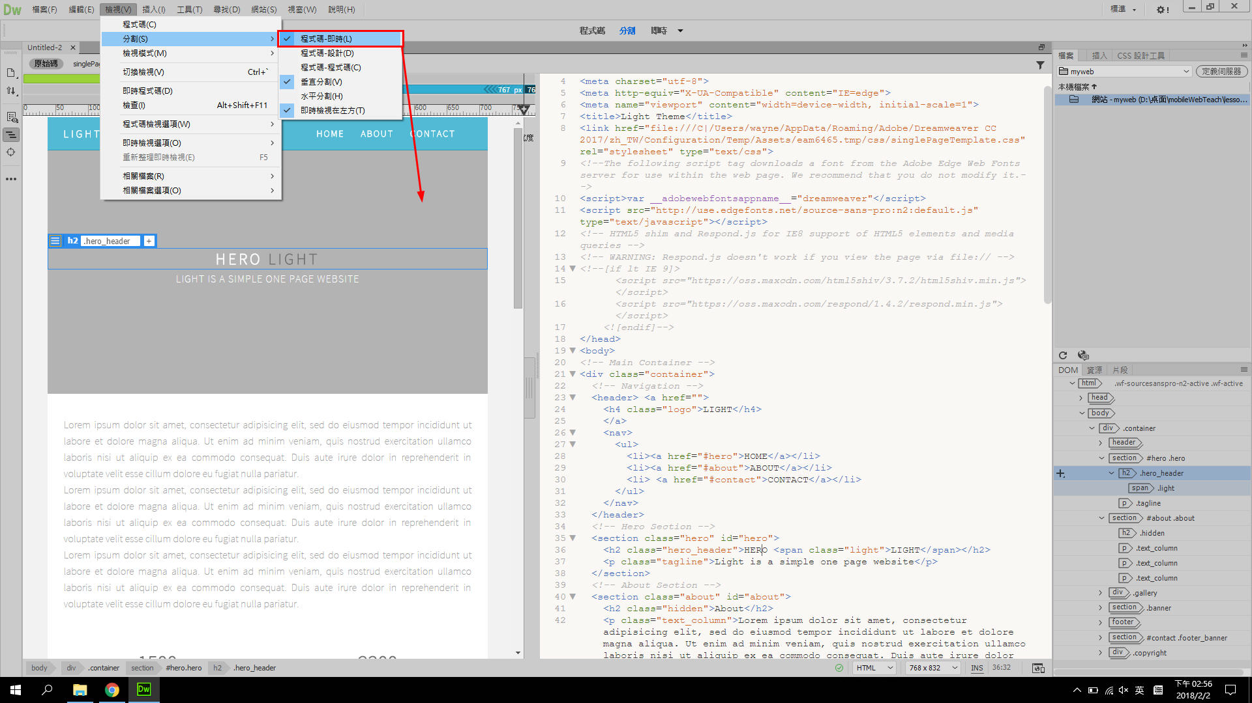
即時的檢視方式(優點：完整的顯示網頁、缺點：較佔記憶體)

Slide 40
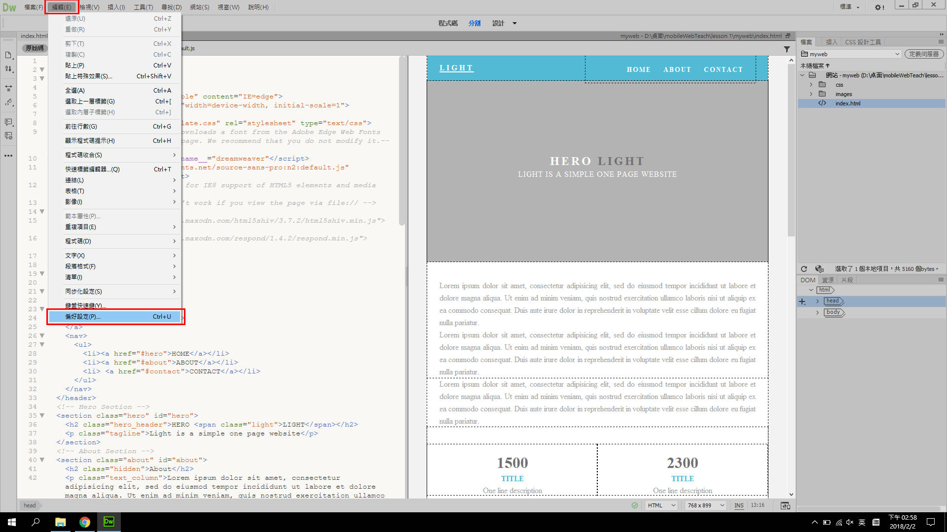

Slide 41
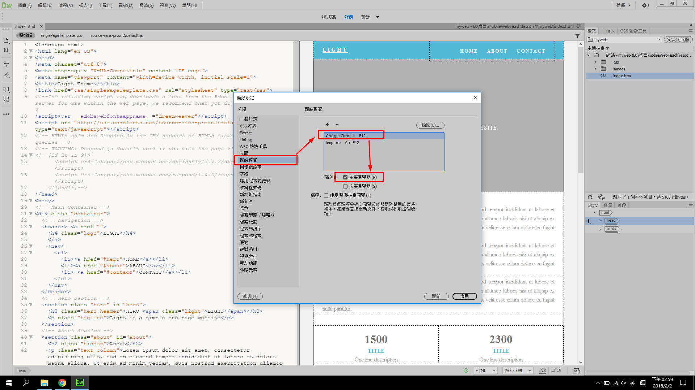
設定主要瀏覽器(通常為google)

Slide 42
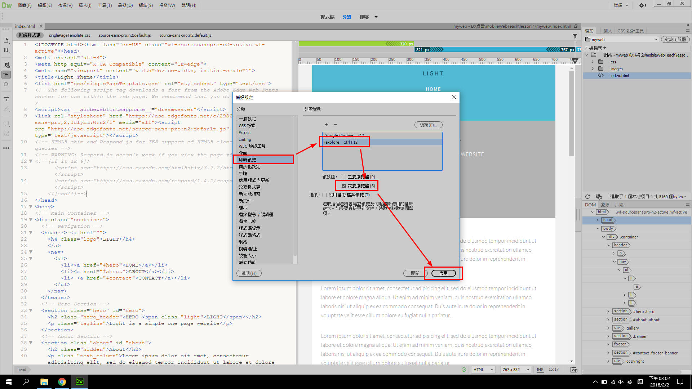
設定次要瀏覽器(通常為IE)

Slide 43
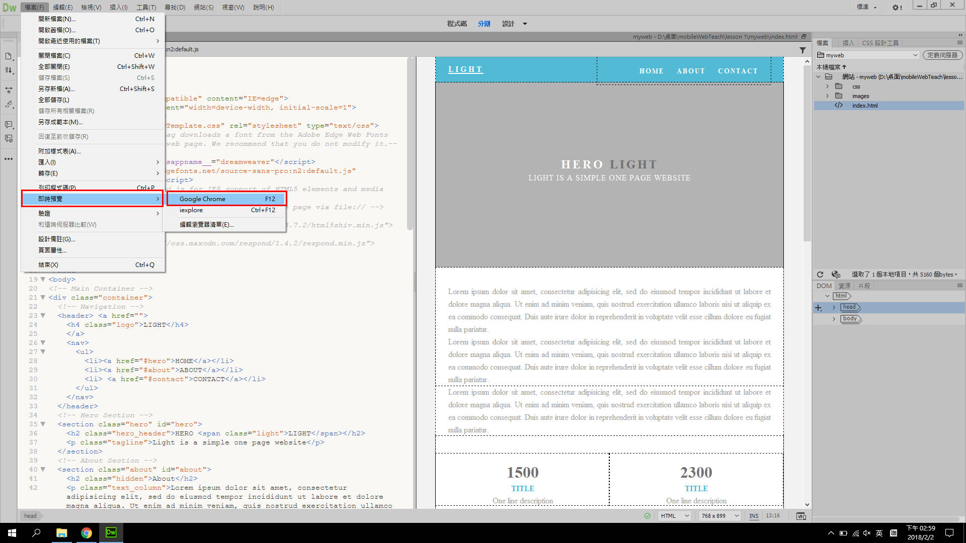
快速鍵為F12

Slide 44
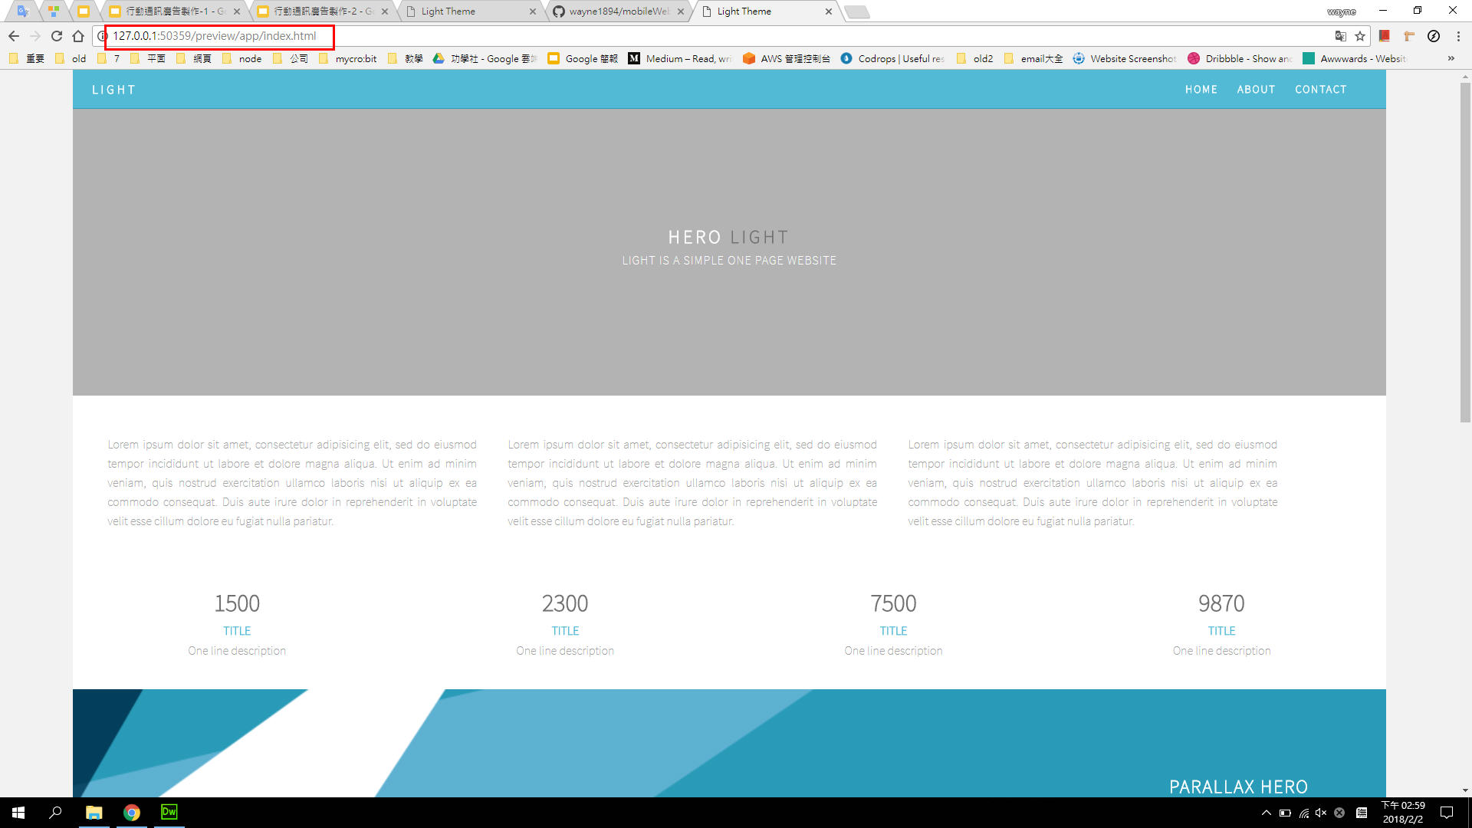
他會開啟一個簡單的網頁伺服器(127.0.0.1)

Slide 45
學習使用Dreamweaver 內鍵的模版製作網頁
1、新增DW基本版面模板 2、了DW檢視網頁的方式
3、學習更改模版的文字、圖片和背景 http://bg-patterns.com/ → 免費背景圖片下載 http://www.caself.me/tags/9 → 免費背景圖片下載 https://www.pexels.com/ → 免費圖片資源下載

Slide 46
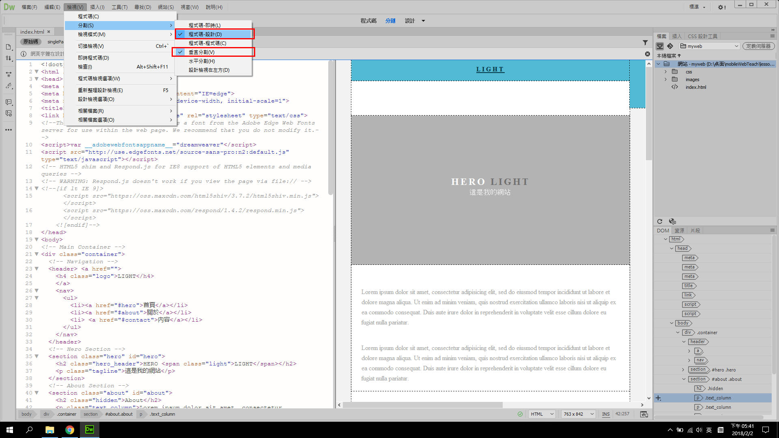
分割模式切到 設計檢視、垂直分割，比較方便更改

Slide 47
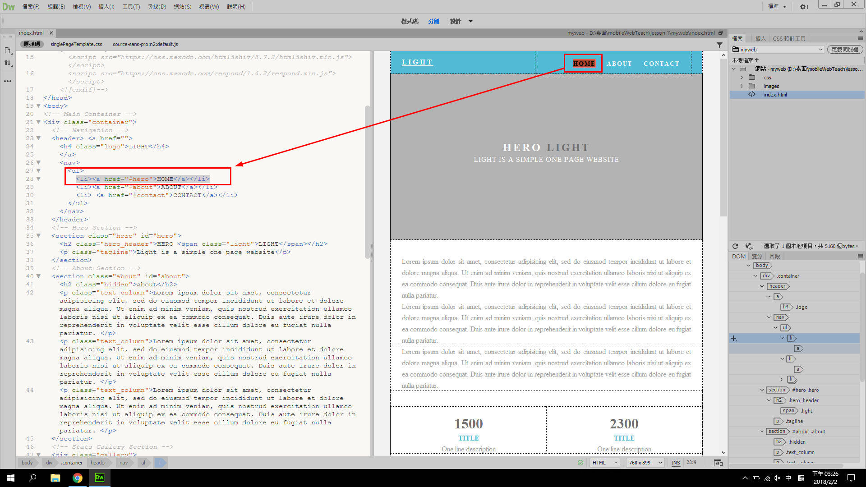
選取
對應的html碼

Slide 48
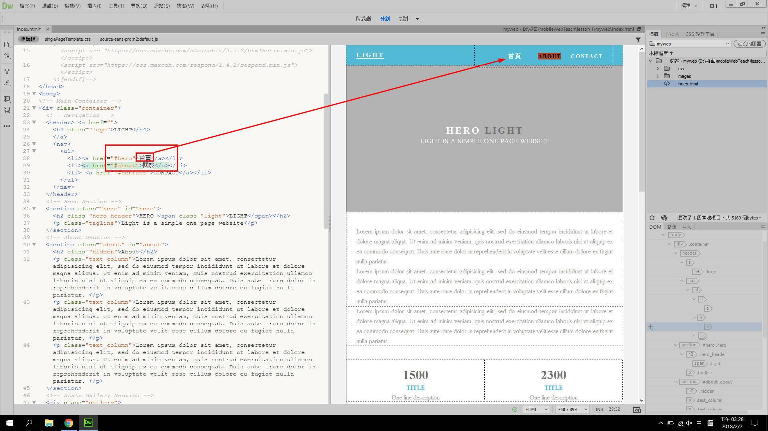
將html碼的文字換掉

Slide 49
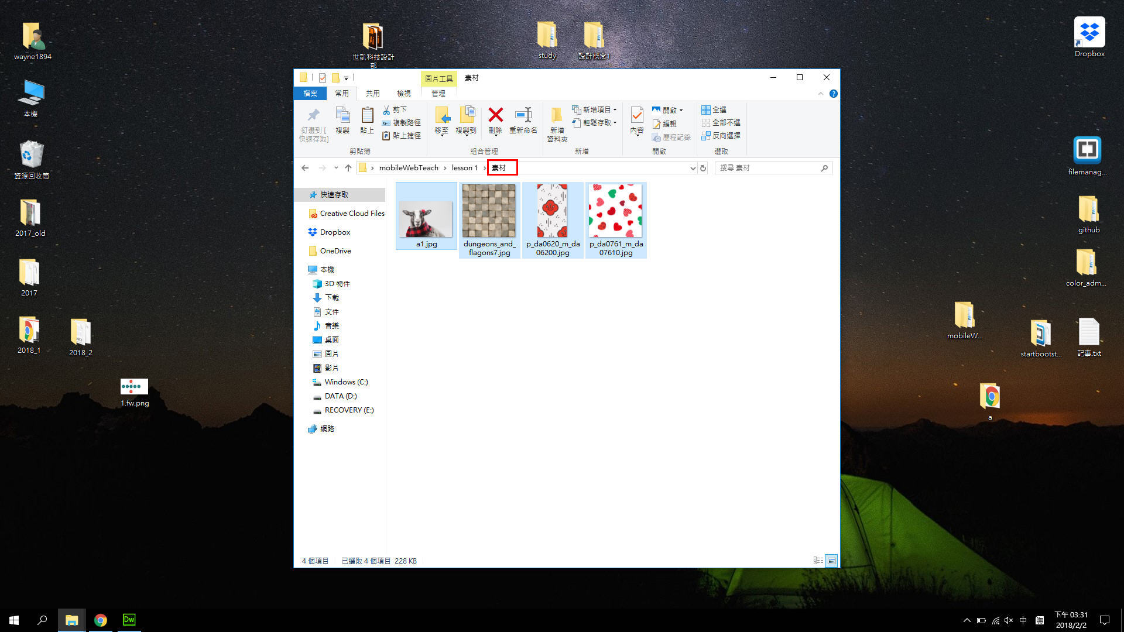
準備好素材檔

Slide 50
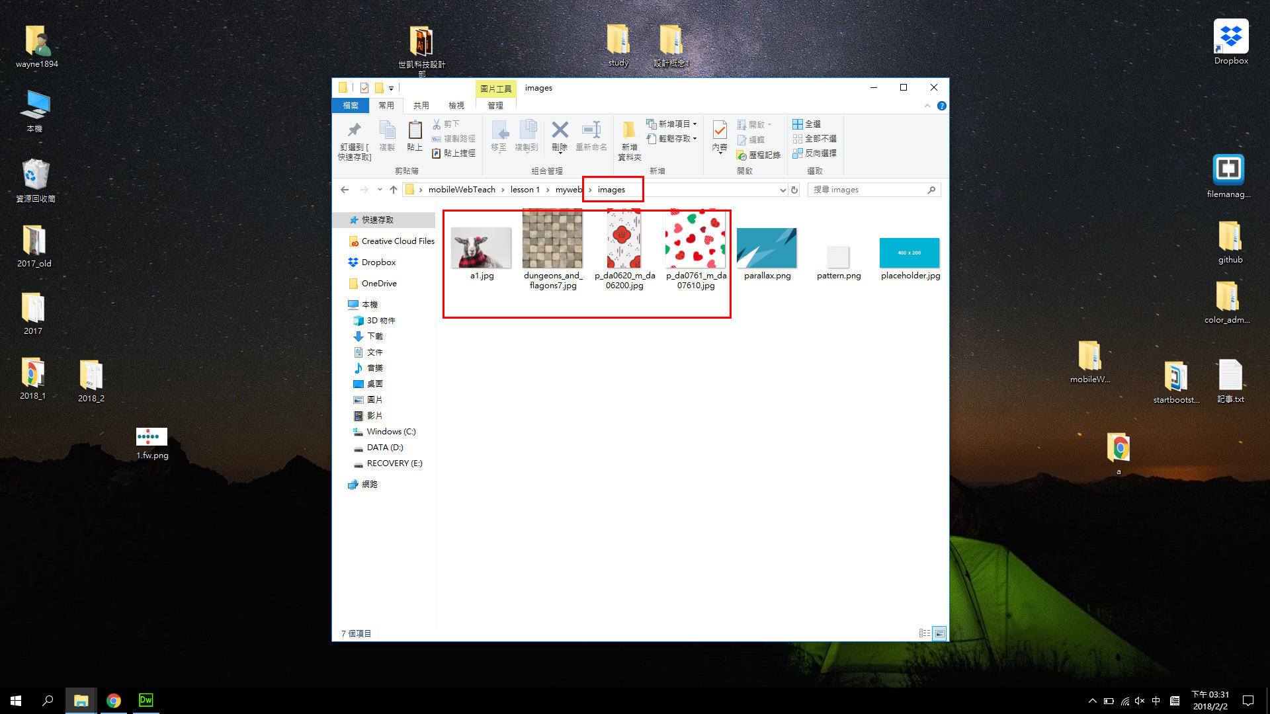
copy 到網站image資料夾裡

Slide 51

重新整理檔案

Slide 52


Slide 53

把屬性面板打開，並拖到最下方

Slide 54

選取圖片
對應的圖片html

Slide 55

開啟圖片資料夾
html碼自動更換
拖到想要換的圖片

Slide 56

同樣的方式練習更換右邊的圖形

Slide 57


Slide 58


Slide 59

更換了圖片

Slide 60

更換背景圖，我們從網頁的畫面來看知道背景是這一張，所以先把他檔名複製起來

Slide 61


Slide 62


Slide 63

將檔名貼上
出現紅框找不到

Slide 64

從目前的網站來找，意思就是搜尋整個網站的關鍵字
點兩下

Slide 65

在用目前的文件做搜尋
會找到圖檔名存在的地方

Slide 66

將他替換掉

Slide 67

會出現提示圖片

Slide 68

關閉搜尋面板

Slide 70


Slide 71
學習抓取網頁範本製作網頁
1、google 搜尋 landpage template (什麼是landpage 到達頁) 2、Free Bootstrap Landing Page Themes - Start Bootstrap
Notes:
landpage (到達頁) 也是網頁，是一種行銷常用的網頁， 意思是 設計給搜尋引擎讓使用者第一頁進入的頁面。 通常我們會把最重要的資訊整理成一頁 透過搜尋引擎呈現給使用者。

Slide 72



學習用範本快速製作網頁
3、挑選一個你覺得不錯的模版按Download，也可以按 Live Preview 先觀看效果。 4、課程使用 Business Casual (右圖) 5、這個網站還有很多模版，同學可自行下載，上面的Themes(下圖)
Notes:
landpage (到達頁) 也是網頁，是一種行銷常用的概念， 意思是 設計給搜尋引擎和使用者 看的第一個網頁。 通常我們會把最重要的資訊整理成一頁 透過搜尋引擎呈現給使用者。

Slide 73


Slide 74


Slide 75


Slide 76


Slide 77

打開index.html

Slide 78


Slide 79


Slide 80


Slide 81


Slide 82


Slide 83


Slide 84

打開屬性面板

Slide 85

更換圖片

Slide 86


Slide 87

找到背景圖片的檔名

Slide 88


Slide 89


Slide 90


Slide 91


Slide 92


Slide 93


Slide 94


Slide 95

換掉檔名

Slide 96


Slide 97


Slide 98


Slide 99


Slide 100
網站圖片檔案的放置與指向原理
1、所有圖片檔案都必需放在網站資料夾裡 (圖片通常放在img資料夾裡) 2、可以選擇開啟資料夾 或 指向檔案 的方式
3、所有指向都必需是相對的，如果你看到路徑有file:// 就代表你使用電腦資料夾的路徑，這傳到伺服器上時會出錯

Slide 101
學習網頁設計前，先了解網頁的運作原理

Slide 102


我們是如何上網的？
手機
電腦

Slide 103


他會先透過ISP業者 連線到 DNS網域名稱伺服器
使用者在瀏覽器上打 facebook.com

Slide 104

將網址變成IP位址，傳回給瀏覽器

Slide 105

什麼叫做伺服器
伺服器就是提供網路服務的電腦
1、DNS網域伺服器 2、網頁伺服器 3、郵件伺服器 4、.....

Slide 106
我們上網要輸入的網址，才能到達某個網站， 即是透過DNS伺服器來解析

Slide 107

有了IP位址，瀏覽器才能找到網路伺服器

Slide 108


Slide 109



這就是全球資訊網(internet)
連XXX網站
XXX網站
XXX網站
連XXX網站
XXX網站

Slide 110
全球資訊網的傳輸規則必需遵守
HTTP 通訊協定(規範網路傳輸的標準)
https://www.ithome.com.tw/node/5593

Slide 111


上網的流程

Slide 112

網頁是由 HTML/CSS/JS 產生的

Slide 113

學習用chrome瀏覽器工具來看傳回的程式碼

Slide 114


Slide 115

網站業界工作流程

Slide 116
UI/UX 設計師 ：負責網頁上的美感(ui/ux) 前端工程師(F2E)：負責網站前端的畫面程式 (切版、動畫特效、串後端資料) 後端工程師：管理伺服器端的程式語言(資料庫、會員登入機制、金流)

Slide 117


網路產業技術大全，我們站在什麼位置上學習

Slide 118
網路產業技術大全，我們站在什麼位置上學習
UI/UX 設計師
前端工程師
後端工程師

Slide 119

網路產業技術大全，我們站在什麼位置上學習

Slide 120

網路產業技術大全，我們站在什麼位置上學習

